Slide 1
第3章 电路分析法
3.1 术语
3.8 超网孔超回路的概念
3.2 支路电流法
3.9 电源变换
3.3 节点电压法
3.10 戴维南诺顿等效电路
3.4 节点电压法和非独立源
3.11 最大功率传输
3.5 节点电压法的特例
3.12 叠加定理
3.6 网孔电流法
3.13 替代定理
3.7 回路电流法

Slide 2
3.1 术语
线性电路的一般分析方法
普遍性：对任何线性电路都适用。
系统性：计算方法有规律可循。
方法的基础
电路的连接关系—KCL，KVL定律。
元件的电压、电流关系（Voltage-Current Relationship）。
复杂电路的一般分析法就是根据KCL、KVL及元件电压和电流关系列方程、解方程。根据列方程时所选变量的不同可分为支路电流法、回路电流法（网孔电流法）和节点电压法。

Slide 3

3.1 术语
很多问题都可以抽象为图论问题来讨论，比如交通问题
3.1.1 电路的图
网络图论
图论是拓扑学的一个分支，是富有趣味和应用极为广泛的一门学科。
A
A
B
D
B
D
C
C
有没有一种办法，可以从任意一个地方出发，然后恰巧每个桥只经过一次，观赏完所有风景之后又回到起点呢？无 by欧拉大师
哥尼斯堡七桥难题

Slide 4




3.1 术语
电路的图
节点(node)数$n=5$
支路(branch)$数b=8$
i
R₁
R₃
抛开元件性质
8
1
3
R₅
5
R₂
R₄
2
4
+
_
R₆
1
3
7
6
u_{S}
5
电压源和电阻串联
电流源和电阻并联
作为一条支路
2
4
一个元件作为一条支路
6
节点数$n=4$
支路$数b=6$
有向图：每条支路都有方向

Slide 5

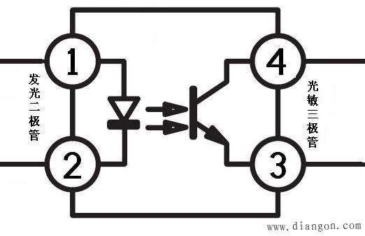
3.1 术语
结论
电路的图是用以表示电路几何结构的图形，图中的支路和节点与电路的支路和节点一一对应。
图的定义(Graph)
支路与节点的集合
1. 图中的结点和支路各自是一个整体
2. 移去图中的支路，与它所联接的节点依然存在，因此允许有孤立节点存在。
没有电连接，变压器、光电耦合器等
3. 如把节点移去，则应把与它联接的全部支路同时移去。
滨州
济南
青岛
比如从济南去青岛

Slide 6
3.1 术语
(2)路径
从图的一个节点出发沿着一些支路连续移动到达另一节点所经过的支路构成路径。
(3)连通图
图的任意两节点间至少存在一条路径时称为连通图，非连通图至少存在两个分离部分。

Slide 7
3.1 术语
(4)子图
若图G₁中所有支路和节点都是图G中的支路和节点，则称G₁是G的子图。
树(Tree)
树是连通图的一个子图且满足下列条件：
连通
包含所有节点
不含闭合路径

Slide 8

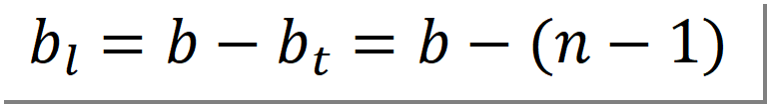
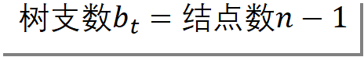
3.1 术语
树
不是树
树支：选定一个树之后，构成树的支路
连支：选定一个树之后，属于图而不属于树的支路
树支数+连支树=支路数b
支路：或者是树支，或者是连支
结点数$n=4$
支路$数b=6$
明确
对应一个图有很多的树
$${树支数b}_{t}=结点数n−1$$
树支的数目是一定的
连支数：
$$b_{l}=b−b_{t}=b−(n−1)$$

Slide 9
3.1 术语
回路(Loop)
回路L是连通图的一个子图，构成一条闭合路径，并满足：(1)连通，(2)每个节点关联2条支路。
网孔
对平面电路，其内部不含任何支路的回路
1
不是回路
3
回路
1
2
2
7
5
3
7
5
2
8
6
4
8
4
5
1）对应一个图有很多的回路；
2）回路的始节点和终节点是重合的；
3）网孔是回路，但回路不一定是网孔。
明
确

Slide 10
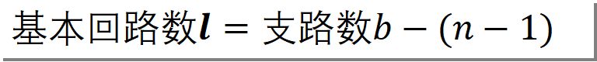
3.1 术语
基本回路：包含且只包含一条连支的回路，其他的支路都是树支
先选一个树，依次加连支，就分别构成一个个基本回路
基本回路数=连支数=网孔数（平面电路）。
6
6
5
4
5
2
2
2
3
1
3
1
1
3
支路数＝树支数＋连支数 （合集）
基本回路数=连支数＝支路数-树支树
结论
节点、支路和基本回路关系
网孔数
$$基本回路数l=支路数b−(n−1)$$

Slide 11
3.1 术语
例
图示为电路的图，画出三种可能的树及其对应的基本回路。
1
4
5
4
5
8
6
8
6
8
6
3
2
7
7
3
树: 橙色
连支：红色
4
注意
先有树，再有基本回路
网孔是回路，但回路不一定是网孔。
8
2
3
网孔=基本回路
（平面电路）

Slide 12
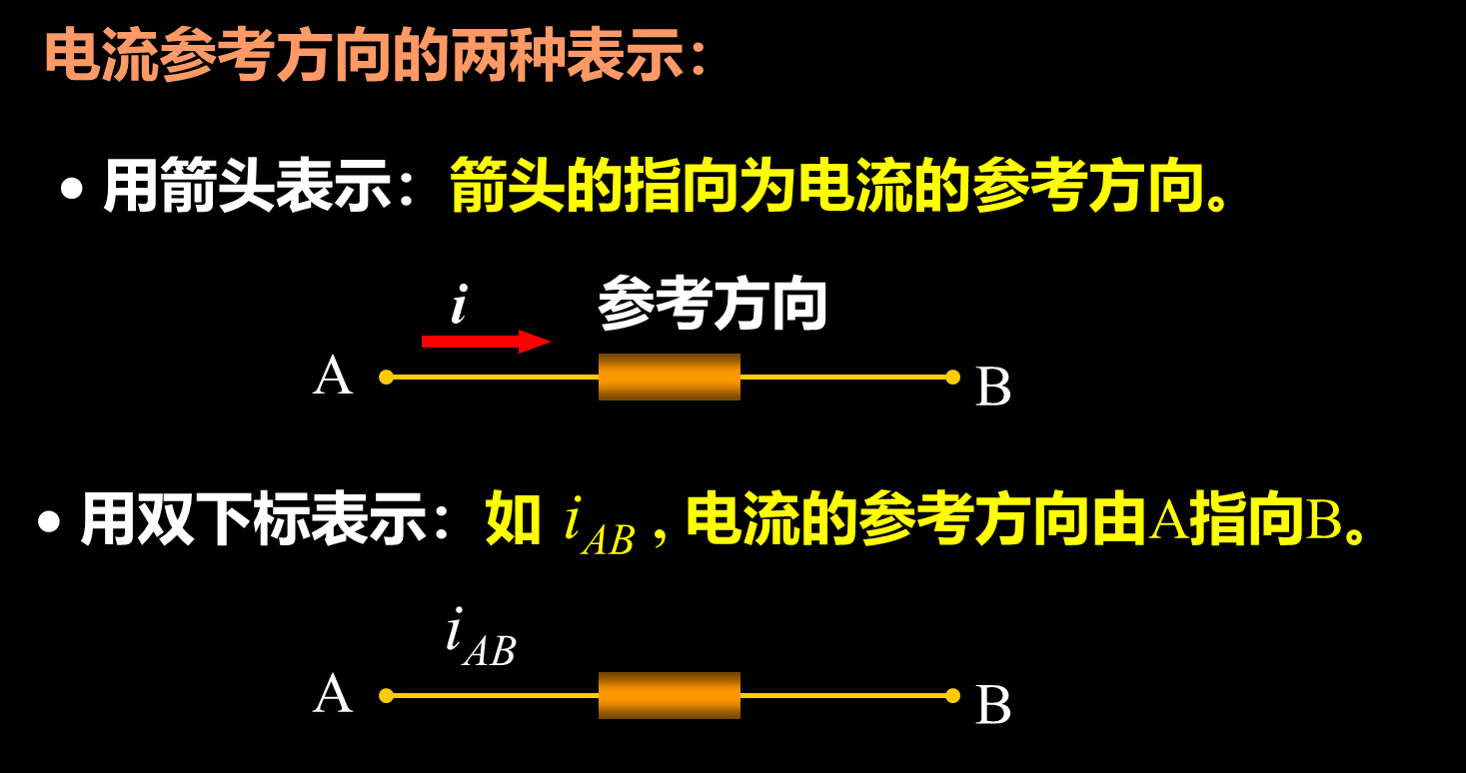
3.1 术语
3.1.2 需要多少个联立方程
（支路电流法要求的独立方程数）
1.KCL的独立方程数
1
2
2
1
2
3
3
1
4
3
6
5
4
4
＋ ＋ ＋ ＝0
第四个
多此一举
1
2
3
4
结论
对n个节点的电路, 独立的KCL方程数为n-1。

Slide 13
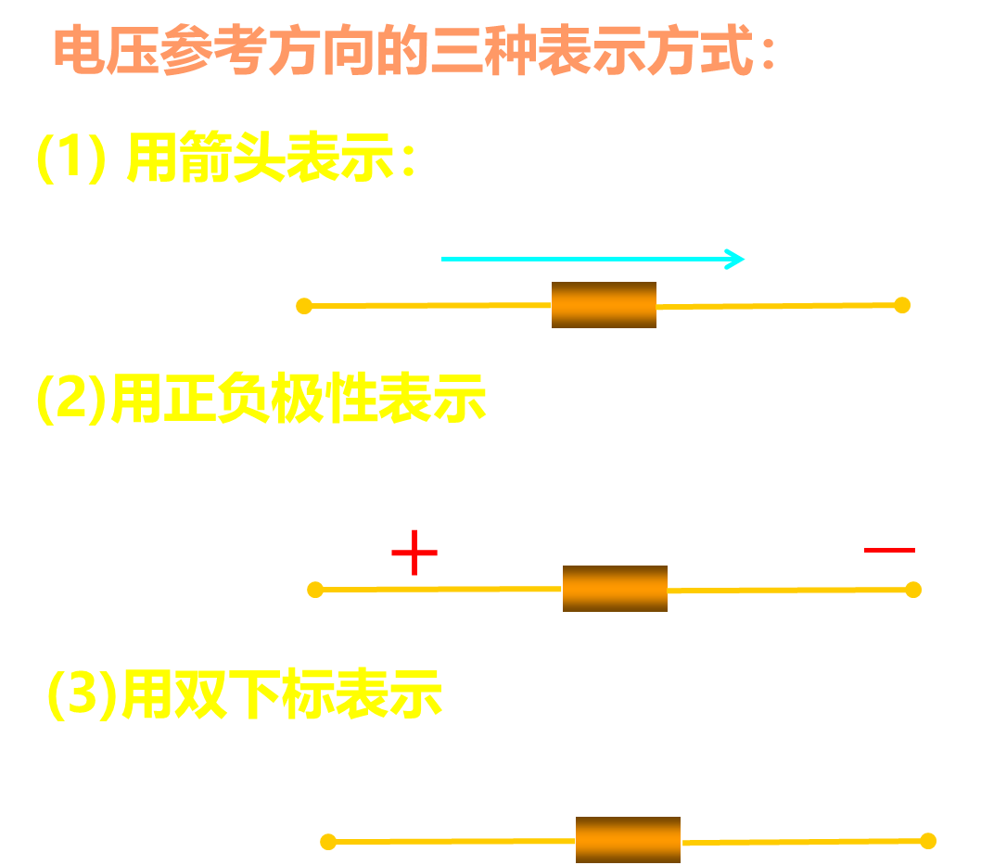
3.1 术语
2.KVL的独立方程数
对网孔列KVL方程：
2
2
1
1
3
1
4
3
2
6
5
3
4
-
1
2
注意
可以证明通过对以上三个网孔方程进行加、减运算可以得到其他回路的KVL方程：
KVL的独立方程数=基本回路数= b－(n－1)

Slide 14
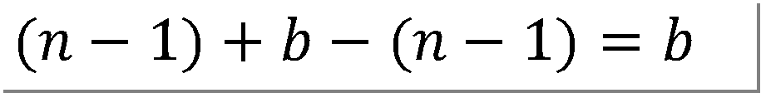
3.1 术语
结论
1. KCL的独立方程数=结点数-1= n－1
2. KVL的独立方程数=基本回路数= b－(n－1)
3. n个节点、b条支路的电路, 独立的KCL和KVL方程数为：
$$(n−1)+b−(n−1)=b$$
这就是支路电流法的基本原理：
以b个支路电流为未知量，直接使用KCL和KVL列出b个独立方程，再将KVL方程中的电压用支路电流表示，从而得到b个关于支路电流的独立方程。

Slide 15
3.2 支路电流法
1. 支路电流法
以各支路电流为待求量列写电路方程分析电路的方法。
2. 电路方程的列写
对于有n个节点、b条支路的电流，要求解支路电流，未知量共有b个。只要列出b个独立的电路方程，
便可以求解出这b个变量。

Slide 16

3.2 支路电流法
1. 支路电流法
以各支路电流为待求量列写电路方程分析电路的方法。
2. 独立方程的列写
从电路的n个节点中任意选择n-1个节点列写KCL方程。
选择基本回路列写b-(n-1)个KVL方程。
KCL方程内部互相独立，KVL方程内部互相独立，KCL和KVL之间也是独立的
列写元件（支路）约束方程，然后将元件（支路) 约束带入KVL方程。

Slide 17
3.2 支路电流法
例
2
有6个支路电流，需列写6个方程。KCL方程:
_
u₂
R₄
+
i₃
i₄
i₂
R₂
1
+
1
u₃
2
1
R₃
3
R₁
_
2
+
u₁
i₅
_
3
R₅
i₁
3
取网孔为独立回路，沿顺时针方向绕行列KVL写方程:
4
i₆
R₆
+
–
u_{S}
回路1
串联在一起的看作一条支路
回路2
网孔数=连支数=独立回路数=独立KVL方程数
回路3

Slide 18
3.2 支路电流法
回路1
这一步可以省去
回路2
回路3
2
_
+
u₄
u₂
_
列写元件（支路）约束方程，然后将其带入以上KVL方程。
+
i₃
i₄
i₂
R₂
R₄
+
1
1
u₃
R₃
2
3
R₁
R₅
_
_
+
u₁
u₅
_
+
i₁
i₅
_
u₆
3
4
i₆
+
R₆
+
–
u_{S}

Slide 19
3.2 支路电流法
小结
（1）支路电流法的一般步骤：
标定各支路电流（电压）的参考方向；
选定(n–1)个节点，列写其KCL方程；
选定b–(n–1)个独立回路，指定回路绕行方向，结合KVL和支路方程列写；
网孔数=连支数=独立回路数=独立KVL方程数
求解上述方程。

Slide 20
3.2 支路电流法
（2）支路电流法的特点：
支路法列写的是 KCL和KVL方程， 所以方程列写方便、直观，但方程数较多，宜于在支路数不多的情况下使用。
例1
求各支路电流及各电压源发出的功率。
解
n–1=1个KCL方程：
a
I₁
I₃
节点a： –I₁–I₂+I₃=0
I₂
11Ω
7Ω
+
+
7Ω
b–( n–1)=2个KVL方程：
1
2
70V
6V
7I₁–11I₂ =70-6=64
–
–
11I₂+7I₃= 6
b
∑U=∑U_{S}

Slide 21
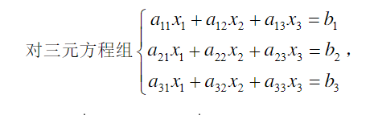
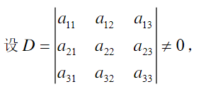
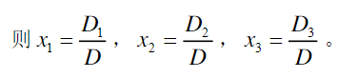
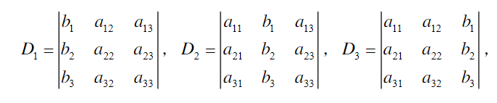
3.2 支路电流法
方程的矩阵形式：
可推广到n元线性方程组求解

Slide 22
3.2 支路电流法
a
I₁
I₃
I₂
11Ω
7Ω
+
1
+
7Ω
2
70V
6V
–
–
b

Slide 23
3.3 节点电压法
3.3.1.节点电压法
以节点电压为未知量列写电路方程分析电路的方法。适用于节点较少的电路。
基本思想：
选节点电压为未知量，则各支路电压可视为节点电压的线性组合，求出节点电压后，便可方便地得到各支路电压、电流。

Slide 24
3.3 节点电压法
列写的方程
节点电压法列写的是节点上的KCL方程
独立方程数为：
注意
与支路电流法（b个方程）相比，方程数减少 b-(n-1)个。
任意选择参考点：其它节点与参考点的电位差即为节点电压(位)，方向为从独立节点指向参考节点。
u _{A}-u_{B}
(u _{A}- u_{B}) + u _{B}- u_{A}=0
u _{A}
u _{B}
KVL自动满足

Slide 25
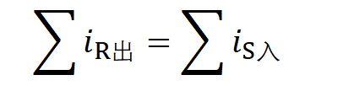
3.3 节点电压法
3.3.2. 方程的列写
选定参考节点，标明其余n-1个独立节点的电压；
列KCL方程：
i_{S2}
$$\sum{i_{R出}}=\sum{i_{S入}}$$
1
i₂
R₂
i₃
R₃
3
i_{S1}
2
i₁+i₂=i_{S1}+i_{S2}
i₁
i₄
i₅
R₅
R₁
R₄
+
-i₂+i₄+i₃=0
u_{S}
_
-i₃+i₅=－i_{S2}

Slide 26
3.3 节点电压法
i_{S2}
i₁+i₂=i_{S1}+i_{S2}
1
i₂
R₂
i₃
R₃
3
-i₂+i₄+i₃=0
i_{S1}
_
_
i₁
+
u₂
2
i₄
+
u₃
i₅
+
R₅
-i₃+i₅=-i_{S2}
+
u₄
u₁
R₁
R₄
_
_
+
u_{S}
_
把支路电流用节点电压表示：

Slide 27
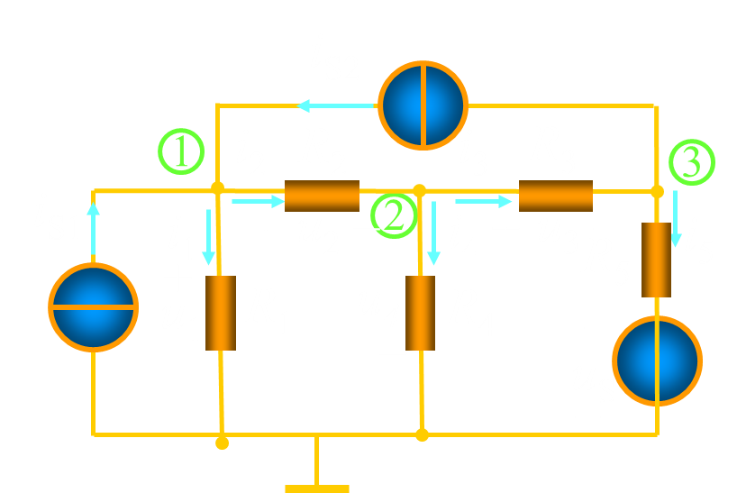
3.3 节点电压法
整理得：
与电源有关的统一放在右侧
令 G_{k}=1/R_{k}，k=1, 2, 3, 4, 5
上式简记为：
G₁₁u_{n1}+G₁₂u_{n2} ＋G₁₃u_{n3} = i_{Sn1}
G₂₁u_{n1}+G₂₂u_{n2} ＋G₂₃u_{n3} = i_{Sn2}
标准形式的节点电压方程(KCL)
G₃₁u_{n1}+G₃₂u_{n2} ＋G₃₃u_{n3} = i_{Sn3}

Slide 28
3.3 节点电压法
小结
G₁₁=G₁+G₂ 节点1的自电导
G₂₂=G₂+G₃+G₄ 节点2的自电导
G₃₃=G₃+G₅ 节点3的自电导
节点的自电导等于接在该节点上所有支路的电导之和。
G₁₂= G₂₁ =-G₂ 节点1与节点2之间的互电导
G₂₃= G₃₂ =-G₃ 节点2与节点3之间的互电导
互电导为接在节点与节点之间所有支路的电导之和，总为负值。
求互电导：
1. 不是一次相邻的节点之间互导为0
2. 电压源串电阻等效为电流源并联电阻
3. 电流源串电阻等效为纯电流源支路
4. 纯电流源/电压源支路，互导为0
求流入节点的电流源电流：
1. 电压源串电阻等效为电流源并联电阻
2. 电流源串电阻，忽略电阻，看电流源电流
3. 纯电压源，设出电流I，引入额外方程求解
4. 纯电流源，easy…

Slide 29
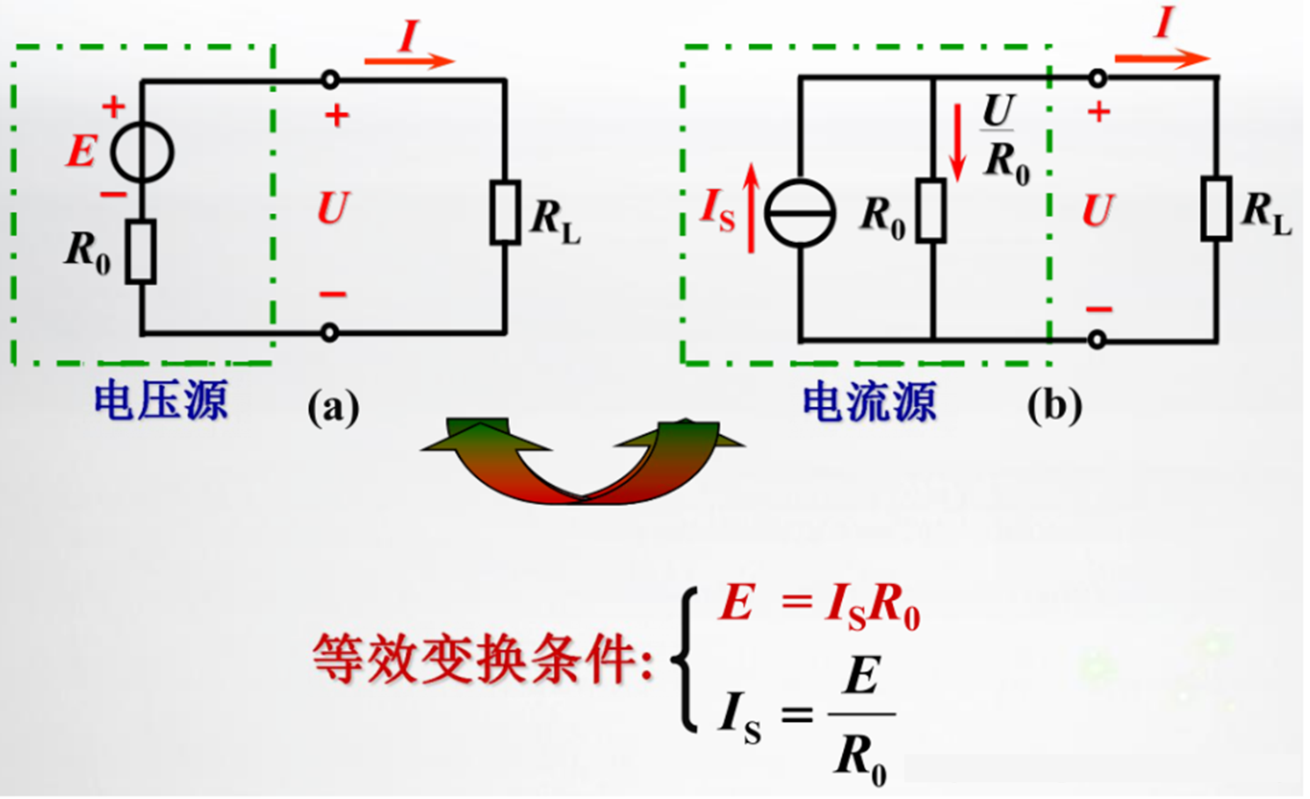
3.3 节点电压法
i_{Sn1}=i_{S1}+i_{S2} 流入节点1的电流源电流的代数和。
i_{Sn3}=-i_{S2}＋u_{S}/R₅ 流入节点3的电流源电流的代数和。
流入节点取正号，流出取负号。
由节点电压方程求得各节点电压后即可求得各支路电压，各支路电流可用节点电压表示：

Slide 30
3.3 节点电压法
节点法标准形式的方程：
G₁₁u_{n1}+G₁₂u_{n2}+…+G_{1,n-1}u_{n,n-1}=i_{Sn1}
G₂₁u_{n1}+G₂₂u_{n2}+…+G_{2,n-1}u_{n,n-1}=i_{Sn2}
☹ ☹ ☹ ☹
G_{n-1,1}u_{n1}+G_{n-1,2}u_{n2}+…+G_{n-1,n}u_{n,n-1}=i_{Sn,n-1}
G _{ii} — 自电导，总为正。
G _{ij} — 互电导，节点i与节点j之间所有支路电导之和，总为负。
I _{Sni} — 流入节点i的所有电源(电流源或电压源)电流的代数和。
注意
电路不含受控源时（只含电阻），G _{ij} = G _{ji ,}
系数矩阵为对称阵。

Slide 31

3.3 节点电压法
总结
节点法的一般步骤：
(1)选定参考节点，标定n-1个独立节点；
(2)对n-1个独立节点，以节点电压为未知量，列写其KCL方程；
(3)求解上述方程，得到n-1个节点电压；
(4)通过节点电压求各支路电流；
(5)其它分析。
节点法标准形式的方程：
常用！
捷径！

Slide 32
3.3 节点电压法
例
试列写电路的节点电压方程
流入节点取正号，流出取负号。
1
G₁
G₂
G_{S}
G₃
+
2
Us
G₄
G₅
_
3
(G₁+G₂+G_{S})U₁-G₁U₂－G_{s}U₃=G_{S}U_{S}
-G₁U₁+(G₁ +G₃ + G₄)U₂-G₄U₃ =0
－G_{S}U₁-G₄U₂+(G₄+G₅+G_{S})U₃ =－U_{S}G_{S}

Slide 33
3.4 节点电压法和非独立源（受控源）
对含有受控电源支路的电路，先把受控源看作独立电源列方程，再将控制量用节点电压表示。

Slide 34
3.4 节点电压法和非独立源（受控源）
例1
列写电路的节点电压方程
R₂
先把受控源当作独立源列方程；
1
_
i_{S1}
+
u_{R2}
g_{m}u_{R2}
R₁
R₃
2
用节点电压表示控制量。

Slide 35
3.4 节点电压法和非独立源（受控源）
u_{S}
R₅
_
例2
列写电路的节点电压方程
+
R₃
1
3
把受控源当作独立源列方程；
_
i_{S1}
+
－
+
u₃
R₁
r i
R₂
R₄
gu₃
i
捷径！
2
用节点电压表示控制量。
流入节点取正号，流出取负号

Slide 36
3.5 节点电压法的特例
无伴电压源支路的处理：
支路没有电阻，无法确定U_{S}的电流 I
I
1
以电压源电流为变量，增补节点电压与电压源间的关系。
G₁
G₂
+
G₃
Us
_
2
特例！
G_{R}U₃=0
G₄
G₅
(G₁+G₂)U₁-G₁U₂ +G_{R}U₃= I
-G₁U₁+(G₁ +G₃ + G₄)U₂-G₄U₃ = 0
3
-G₄U₂+(G₄+G₅)U₃ =－I
看成电流源
增补方程
U₁-U₃ = U_{S}
求互导：
1. 电压源串电阻等效为电流源并联电阻
2. 不是相邻的一次节点之间互导为0
3. 纯电压源支路，两个端子间互导为0

Slide 37
3.5 节点电压法的特例
1
G₁
G₂
+
选择合适的参考点
G₃
Us
2
_
3
G₄
G₅
U₁= U_{S}
捷径！
-G₁U₁+(G₁+G₃+G₄)U₂- G₃U₃ =0
-G₂U₁-G₃U₂+(G₂+G₃+G₅)U₃=0
捷径！
电路中含纯理想电压源支路时，选取该电压源相邻节点中的一个作为参考节点，此时另一个节点的节点电压方程已知

Slide 38

3.5 节点电压法的特例
I
－
1Ω
1Ω
例3
求电压U和电流I
－
－
U
100V
90V
＋
解
应用节点法
20A
＋
＋
1
2
2Ω
3
2Ω
＋
－
110V
解得：
电流源串电阻的支路，不参与节点的自导互导的计算
节点电压法分析的实质是电流，只是利用节点电压作为变量而已，和电流源串联的电阻不改变电流源支路电流，故不考虑

Slide 39
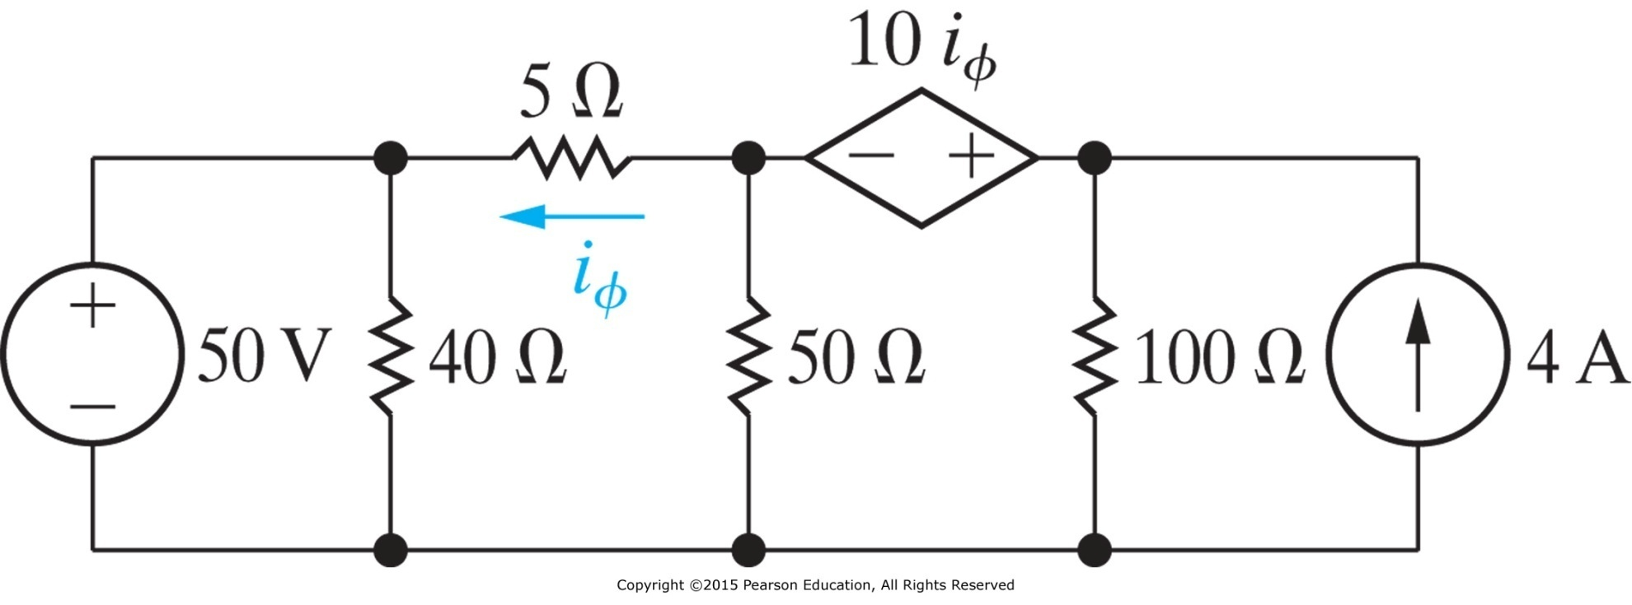
3.5 节点电压法的特例
超节点（割集）的概念

Slide 40
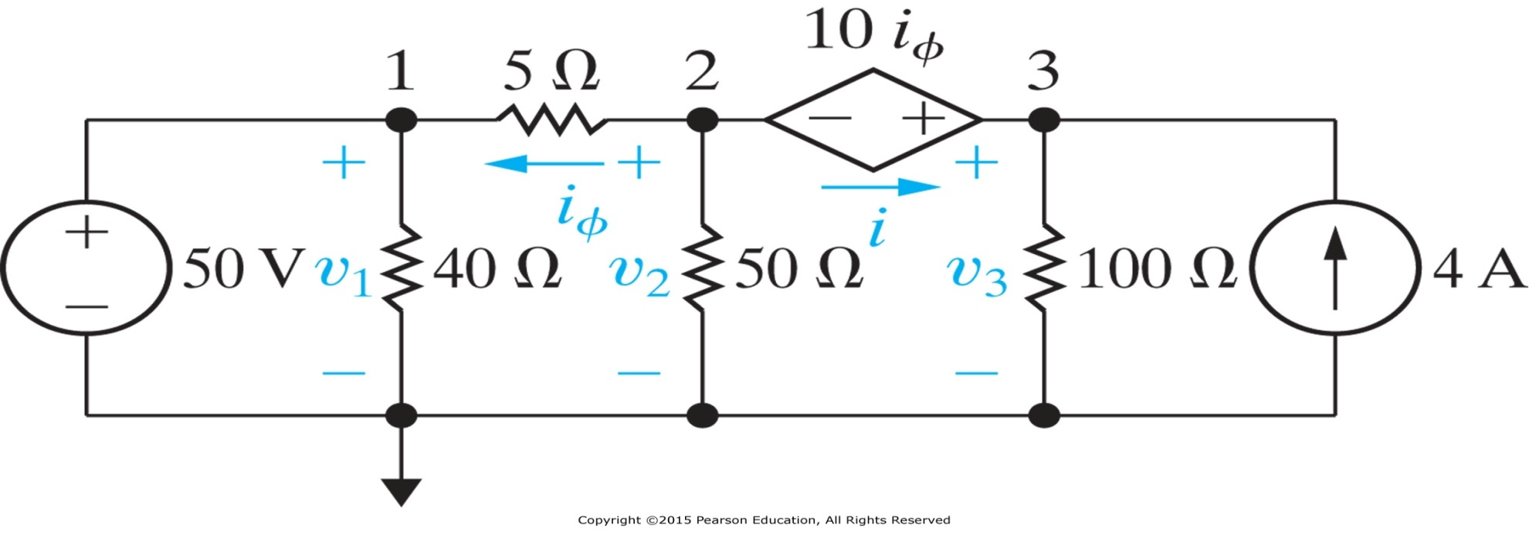
3.5 节点电压法的特例
列KCL方程

Slide 41
3.5 节点电压法的特例

Slide 42
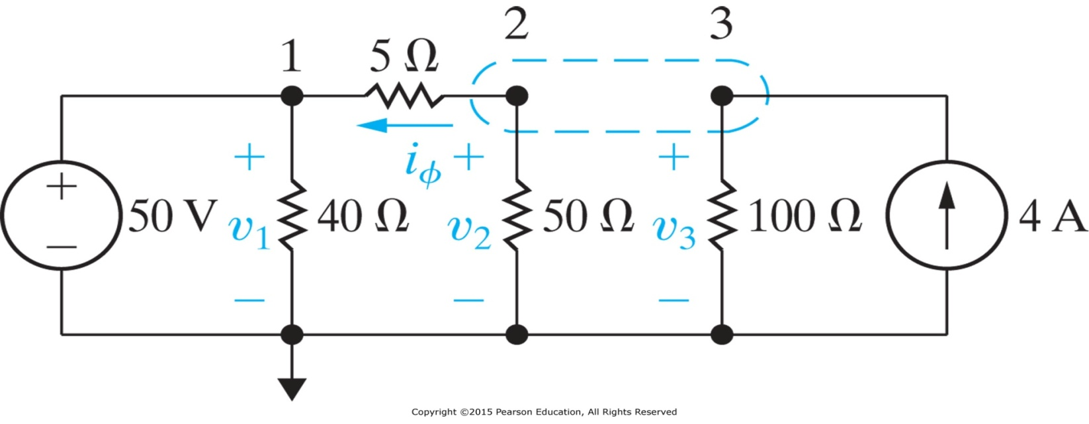


3.5 节点电压法的特例
超节点$2，3： \frac{v_{2}−v_{1}}{5}+\frac{v_{2}}{50}+\frac{v_{3}}{100}−4=0 （4）$
$$节点1 v_{1}=50 （1）$$
上面的方程（4）由方程（2）（3）导出。事实上如果由节点2、3组成超节点，则方程4可直接得到。

Slide 43
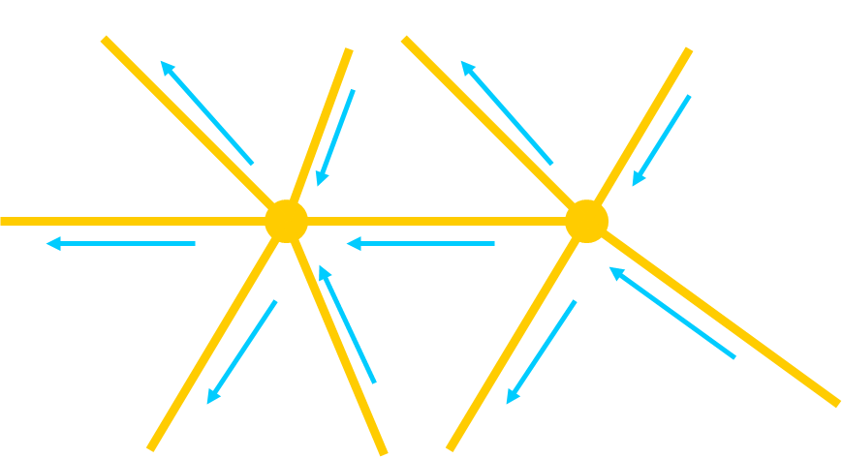
3.5 节点电压法的特例
超节点可以定义为任意一个包含若干（ ≥ 1）节点的闭合曲面。
割集：穿过闭合曲面的支路的集合，称为一个割集。
实际上是对割集列KCL电流方程
在集总参数电路中，任意时刻，对任意结点流出（或流入）该结点电流的代数和等于零。

Slide 44
3.6 网孔电流法
3.6.1.网孔（mesh）电流法
以沿网孔连续流动的假想电流（非支路电流）为未知量列写电路方程分析电路的方法。它仅适用于平面电路。
有交叉而交叉地方全部联通为平面图，有交叉但不连通的图为非平面图，但是，可通过化简或挪移后能变成平面图的，就不是非平面图
无论怎么化简，都有交叉未联通的结构
平面图？
平面图
非平面图

Slide 45
3.6 网孔电流法
基本思想
假想每个网孔（回路）中有一个网孔（回路loop）电流。则各支路电流可用网孔（回路）电流的线性组合表示，由此可求得电路的解。
a
i₃
网孔数为2。选图示的两个独立回路，支路电流可表示为：
i₁
i₂
R₁
R₂
+
+
R₃
i_{l1}
u_{S1}
u_{S2}
i_{l2}
–
–
b
方向一致为正，反之为负

Slide 46
3.6 网孔电流法
注意
网孔数（平面电路）=独立回路数=基本回路数=单连枝回路数=独立KVL方程数=树对应的连支树= b-n+1
对于平面电路：网孔数其实可以直接数出来
列写的方程
网孔电流在网孔中是闭合的，对每个相关节点均流进一次，流出一次，所以KCL自动满足。
网孔电流法是对网孔回路列写KVL方程，方程数为网孔数。

Slide 47
3.6 网孔电流法
（1）网孔电流法的一般步骤：
选网孔为独立回路，并确定其绕行方向；
以网孔电流为未知量，列写其KVL方程；
求解上述方程，得到 l 个网孔电流；
求各支路电流；
其它分析。
（2）网孔电流法的特点：
仅适用于平面电路（只有平面电路才有网孔定义）。
网孔定义：对平面电路，其内部不含任何支路的回路

Slide 48
3.6 网孔电流法
3.5.2. 方程的列写
网孔1： -R₁ i_{l1} + R₂(i_{l2}- i_{l1})-u_{S2}+ u_{S1}= 0
网孔2： -R₂(i_{l2}- i_{l1}) - R₃ i_{l2} + u_{S2}= 0
(R₁+ R₂) i_{l1}-R₂i_{l2}= u_{S1}-u_{S2}
整理得：
- R₂i_{l1}+ (R₂ +R₃) i_{l2} = u_{S2}
a
–
–
i₁
i₂
i₃
方程的标准形式：
R₁
R₂
+
+
+
+
i_{l1}
+
R₃
u_{S1}
–
网孔1：
u_{S2}
i_{l2}
–
–
网孔2：
b

Slide 49
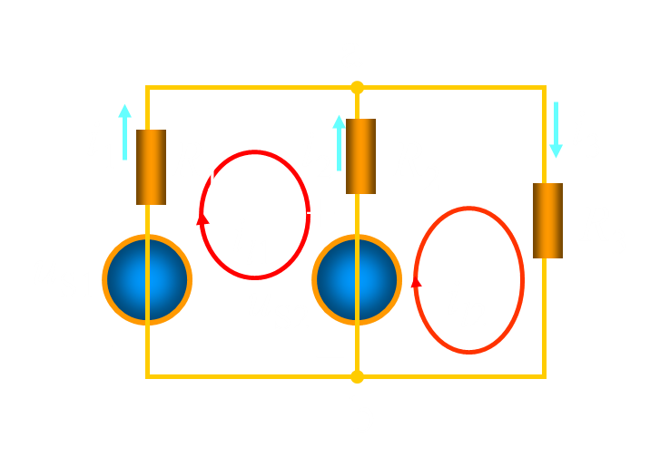
3.6 网孔电流法
(R₁+ R₂) i_{l1}-R₂i_{l2}=u_{S1}-u_{S2}
- R₂i_{l1}+ (R₂ +R₃) i_{l2} =u_{S2}
R₁₁=R₁+R₂
网孔1中所有电阻之和，称网孔1的自电阻。
R₁₂= R₂₁= –R₂
网孔1、网孔2之间的互电阻。
数值：1号和2号网孔的公共支路的电阻值之和，
符号: 两个网孔电流在公共支路上的方向不一致时加负号
R₂₂=R₂+R₃
网孔2中所有电阻之和，称网孔2的自电阻。
u_{Sl1}= u_{S1}-u_{S2}; u_{Sl2}= u_{S2}
网孔1/2中所有电压源电压的代数和。
符号：按照回路绕行方向能够升高的电压源电压为正，反之，为负

Slide 50
3.6 网孔电流法
注意
自电阻总为正。
当两个网孔电流流过相关公共支路方向相同时，互电阻取正号；否则为负号。
按照回路绕行方向能够升高的电压源电压为正，反之，为负
a
i₁
i₃
R₁
i₂
R₂
+
+
R₃
i_{l1}
u_{S1}
u_{S2}
i_{l2}
–
–
b

Slide 51
3.6 网孔电流法
a
i₁
i₃
R₁
i₂
R₂
方程的标准形式：
+
+
R₃
i_{l1}
u_{S1}
u_{S2}
i_{l2}
–
–
b
对于具有 l 个网孔的电路，有:

Slide 52
3.6 网孔电流法
R _{kk}: 自电阻(总为正)
+ : 流过互阻的两个网孔电流方向相同；
R _{jk}: 互电阻
- : 流过互阻的两个网孔电流方向相反；
0 : 无关(两个网孔没有公共支路，或者有公共支路，但公共支路上没有电阻)。

Slide 53
3.6 网孔电流法
例1
用网孔电流法求解电流 i
解
表明
R₁
i₂
R₂
R_{S}
i₁
无受控源的线性网络R _{jk}=R_{kj} , 系数矩阵为对称阵。
当网孔电流均取顺（或逆）时针方向时，R _{jk}均为负。
R₅
i
+
U_{S}
i₃
R₄
R₃
_

Slide 54
3.6 网孔电流法
（1）网孔电流法的一般步骤：
选网孔为独立回路，并确定其绕行方向；
以网孔电流为未知量，列写其KVL方程；
求解上述方程，得到 l 个网孔电流；
求各支路电流；
其它分析。
（2）网孔电流法的特点：
仅适用于平面电路（只有平面电路才有网孔定义）。
网孔：对平面电路，其内部不含任何支路的回路

Slide 55

3.6 网孔电流法
无伴电流源支路的处理：
列KCL方程时遇到无伴电压源？
列KVL方程时遇到无伴电流源？
KCL unfriendly
KVL unfriendly
R₁
$$i_{s}$$
_
i_{S1}
U_{S1}
R₂
+
–
u_{S}
+
R₃
KCL遇到理想电压源，KVL遇到理想电压源时
只能设出来相应的电流或电压，增加未知量，增补方程

Slide 56
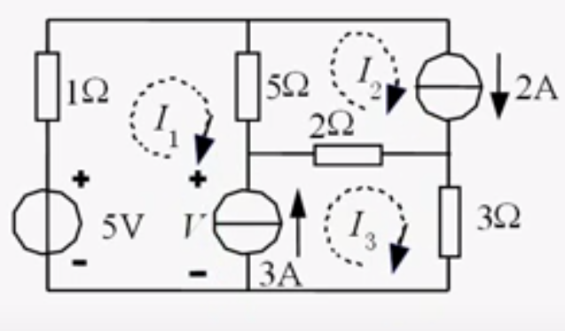
3.6 网孔电流法
无伴电流源支路的处理：
用网孔分析法分析右图电路
解： 列网孔方程
设电流源上的 电压为V，标出参考方向
对网孔M1：(1+5)I₁ - 5I₂ = 5 - V
对网孔M2: I₂ = 2
对网孔M3: -2I₂ + 5I₃ = V
增列方程：I₃ - I₁ = 3
对网孔M2也可以:
-5I₁ + (5+2)I₂ - 2I₃ = ？需要增设U
右上角的2A的电流源，处于整个电路的外边界，只属于网孔M2，不是两个网孔的公共部分，这样，可以只让一个网孔电流经过它，得出I₂ = 2
技巧：
对于公共支路上的无伴电流源，可以利用电流源的电流和临近网孔电流的关系增补方程

Slide 57
3.6 网孔电流法
含电流源网孔分析法讨论：
如果电流源处于边界网孔，这时网孔电流已知，可不列该网孔方程；
如果电流源处于网孔公共支路上，需假设电压变量，添加辅助方程(也有特殊结构不需要，以后会讲)；
在列方程时将假设电压看作已知电压，只要是电源相关的信息都写在右边，不管是电流源还是电压源；
网孔方程是电压方程，电流源端电压未知，但不一定为零！

Slide 58
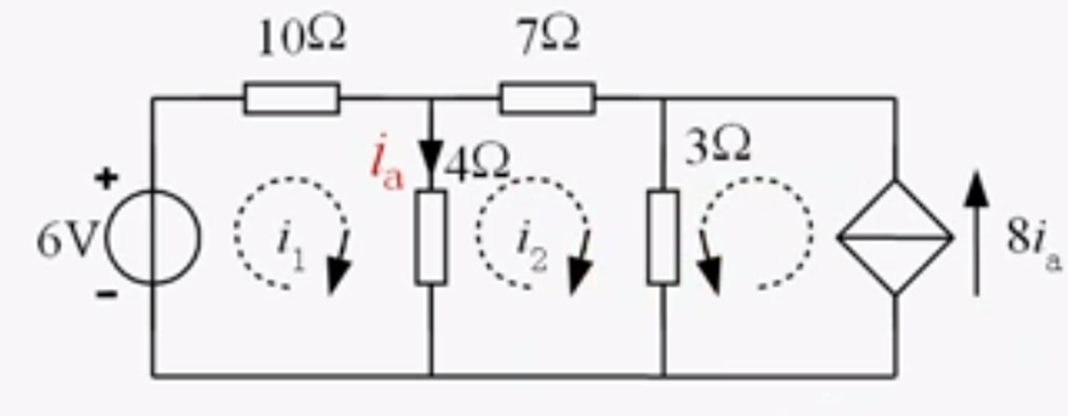
3.6 网孔电流法
网孔电流法受控源的处理：
求电路中网孔电流i₁和i₂:
列方程时受控源看作独立源 ，再将控制量用网孔电流来表示，
本题中受控电流源处于边界网孔中，该网孔电流视为已知
对网孔M1：(10+4)I₁ - 4I₂ = 6
对网孔M2: -4I₁ + (4+7+3)I₂+3*8I_{a} = 0
增列方程：I_{a} = I₁ – I₂
I₁ = 1A, I₂ = 2A

Slide 59
3.6 网孔电流法
网孔电流法的一般步骤：
选网孔为独立回路，并确定其绕行方向；
以网孔电流为未知量，自动满足KCL，列写其KVL方程，且是独立的；
求解上述方程，得到L个网孔电流
求各支路电流；
其他分析。
难点：无伴电流源
设电压，增补方程
网孔电流法的特点：
以网孔电流为电路的独立变量，仅适用于平面电路

Slide 60
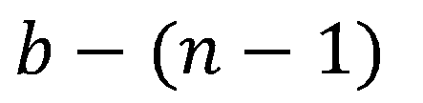
3.7 回路电流法
3.7.1.回路电流法
网孔电流法是回路电流法的特例
以基本回路中沿回路连续流动的假想电流为未知量列写电路方程分析电路的方法。它适用于平面和非平面电路。
回忆：网孔数（平面电路）=独立回路数=基本回路树=单连枝回路数=独立KVL方程数=树对应的连支树= b-n+1
列写的方程
回路电流法是对独立回路列写KVL方程，方程数为：
$$b−(n−1)$$
注意
与支路电流法相比，方程数减少n-1个。

Slide 61
3.7 回路电流法
R₁
i₂
R₂
R_{S}
i₁
3.7.2. 方程的列写
R₅
i
+
例
用回路电流法求解电流 i
U_{S}
i₃
R₄
R₃
_
解:
只让一个回路电流经过R₅支路。

Slide 62
3.7 回路电流法
方程的标准形式：
对于具有 l=b-(n-1) 个回路的电路，有:
注意
R _{kk}: 自电阻(总为正)
+ : 流过互阻的两个回路电流方向相同；
R _{jk}:
互电阻
- : 流过互阻的两个回路电流方向相反；
0 : 无关（无公共支路）。

Slide 63
3.7 回路电流法
（1）回路法的一般步骤：
选定l=b-(n-1)个独立回路，并确定其绕行方向；
对l个独立回路，以回路电流为未知量，列写其KVL方程；
求解上述方程，得到 l 个回路电流；
求各支路电流；
其它分析。
什么情况可以减少计算量呢请看例题
（2）回路法的特点：
通过灵活的选取回路可以减少计算量（与网孔法比较）；
互有电阻的识别难度加大，易遗漏互有电阻。

Slide 64
3.7 回路电流法
3.7.3. 无伴电流源支路的处理
KVL unfriendly
网孔电流法：引入电流源电压，增加回路电流和电流源电流的关系方程。
方程中应包括电流源电压
R₁
i₂
R₂
R_{S}
i₁
I_{S}
+
_
增补方程：
+
U
U_{S}
R₄
i₃
R₃
_

Slide 65
3.7 回路电流法
回路电流法：选取独立回路，使无伴电流源支路仅仅属于一个回路,
该回路电流即等于I_{S}
已知电流，实际减少了一方程
R₁
R₂
i₂
R_{S}
i₁
I_{S}
+
U_{S}
i₃
R₄
R₃
_

Slide 66
3.7 回路电流法
3.7.4.受控电源支路的处理
对含有受控电源支路的电路，可先把受控源看作独立电源按上述方法列方程，再将控制量用回路电流表示。

Slide 67
3.7 回路电流法
例1
R₁
i₂
R₂
R_{S}
5U
i₁
_
+
+
R₃
+
U_{S}
R₄
i₃
U
_
_
受控源看作独立源列方程
增补方程：

Slide 68
3.7 回路电流法
例2
列回路电流方程
解1
选网孔为独立回路
U₂
+
+
R₂
U₁
_
R₁
U₃
1
i _{S}
_
2
增补方程：
gU₁
R₃
_
+
3
R₅
4
+
R₄
μU₁
_

Slide 69
3.7 回路电流法
解2
回路2选大回路
则两个电流源分别独立属于L1和L4回路
2：
3：
$$−R_{3}i_{1}+R_{4}i_{2}+(R_{3}+R_{4}+R_{5})i_{3}−R_{5}i_{4}=0$$
+
U₁
R₂
_
R₁
i_{S}
gU₁
1
R₃
增补方程：
3
R₅
4
+
R₄
μU₁
_
2
选择回路原则：让无伴电流源只属于一个回路

Slide 70
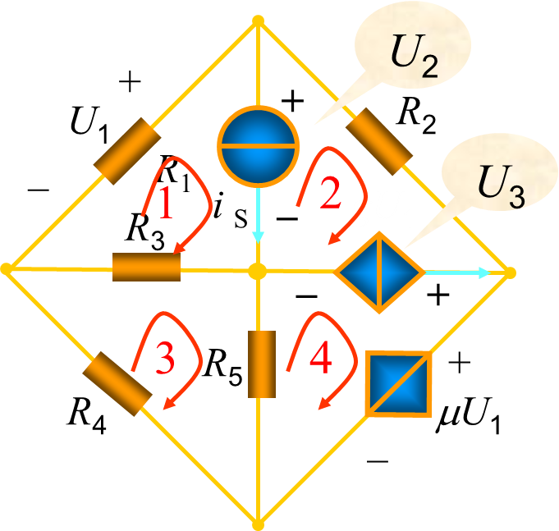
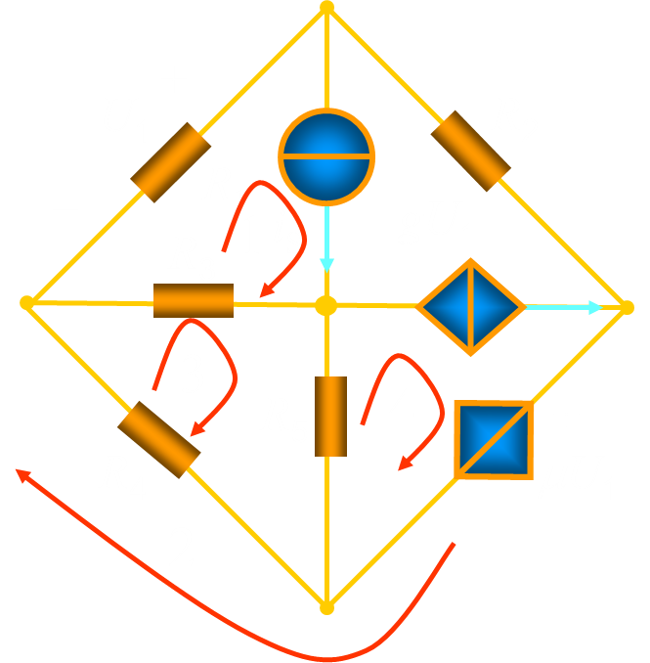
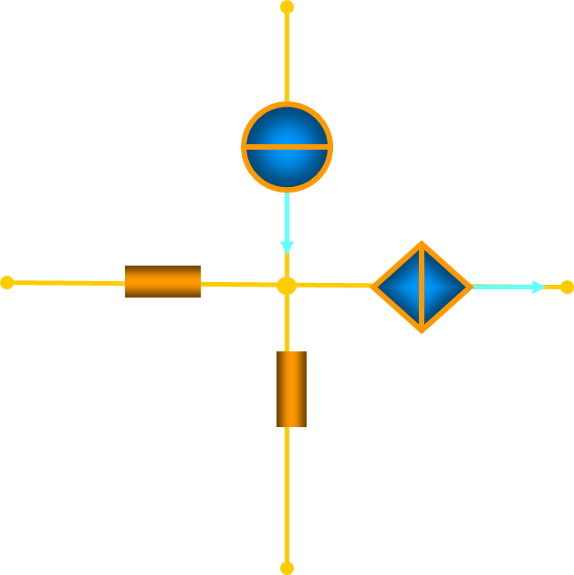
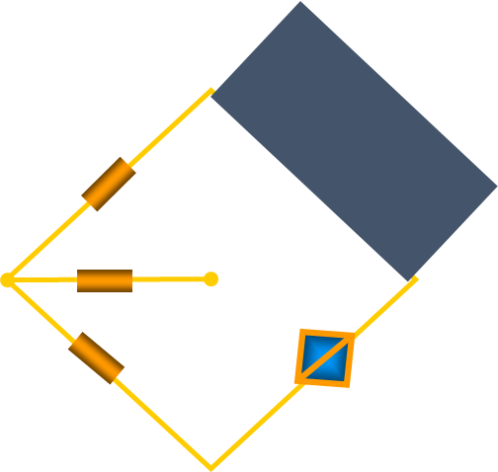
3.7 回路电流法
回忆：网孔数（平面电路）=独立回路数=基本回路树=单连枝回路数=独立KVL方程数=树对应的连支树= b-n+1
先选一个树，依次加连支，就分别构成一个个基本回路
无法找到一个对应的树
构成基本回路

Slide 71
3.7 回路电流法
注意
前页右上图选用的4个回路对应的KVL方程也是相互独立的，但我们找不到与此对应的一棵树。
基本回路是对应KVL方程独立的充分条件，但不是必要条件。
每增选一个回路使这个回路至少具有一条新支路。这样所建立的方程不可能由原来的方程导出，所以肯定是独立的。
如何确定相互独立？看构成回路的支路组成

Slide 72
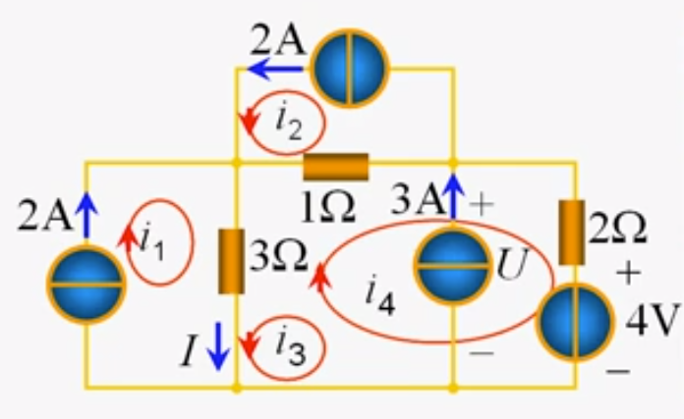
3.7 回路电流法
例3 求电路中电压U,电流I和电压源产生的功率
解
三个无伴电流源！
I₁ = 2A,
I₂ = 2A
I₃= 3A
6I₄-3I₁+I₂-4I₃ = -4
U = 2I₄ +4 = 8V
P = 4*I₄ = 8W (吸收)
I₄= 2A
I = 2+3-2 = 3A
选择回路原则：让无伴电流源只属于一个回路

Slide 73
3.8 超网孔、超回路的概念
在节点电压法中，列写的是KCL电流方程，当电路含有电压源支路时(KCL unfriendly)，为了列写方程时避免使用电压源的未知电流，我们引入了超节点的概念。
在网孔电流法和回路电流法中，列写的是KVL电压方程，当电路含有电流源支路时(KVL unfriendly) ，为了列写方程时避免使用电流源的未知电电压，我们也可以引入超网孔和超回路的概念。

Slide 74
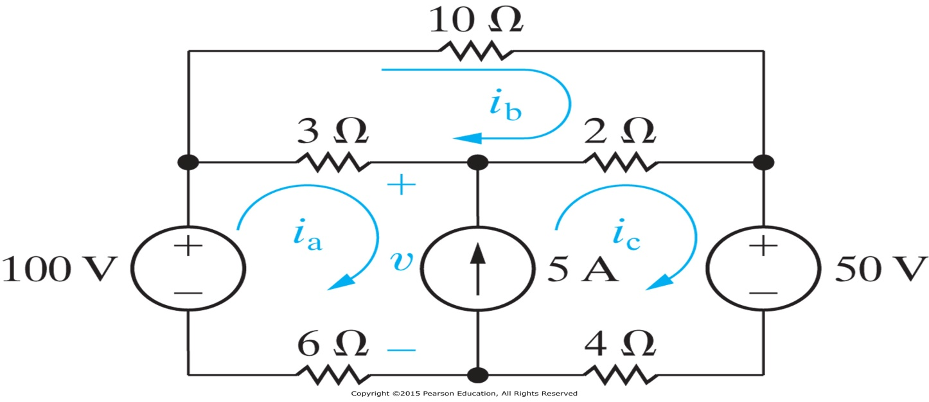
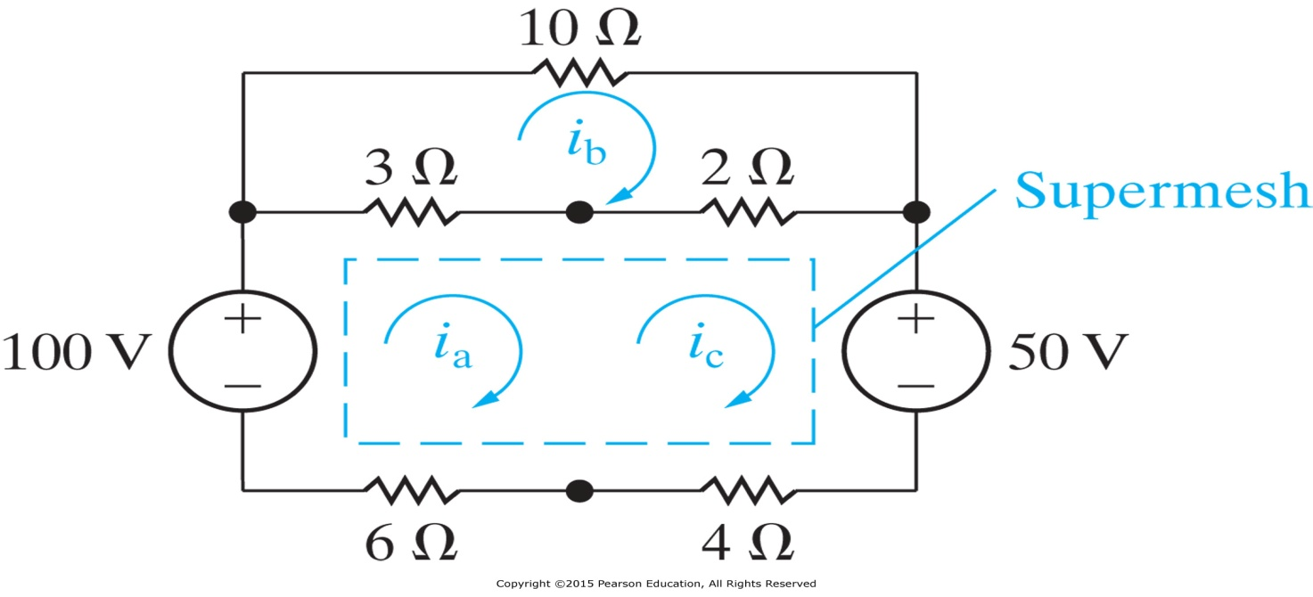
3.8 超网孔、超回路的概念
网孔电流法
超网孔的实例一
本来不是网孔，是个回路
用超网孔概念可以直接列网孔电流法

Slide 75
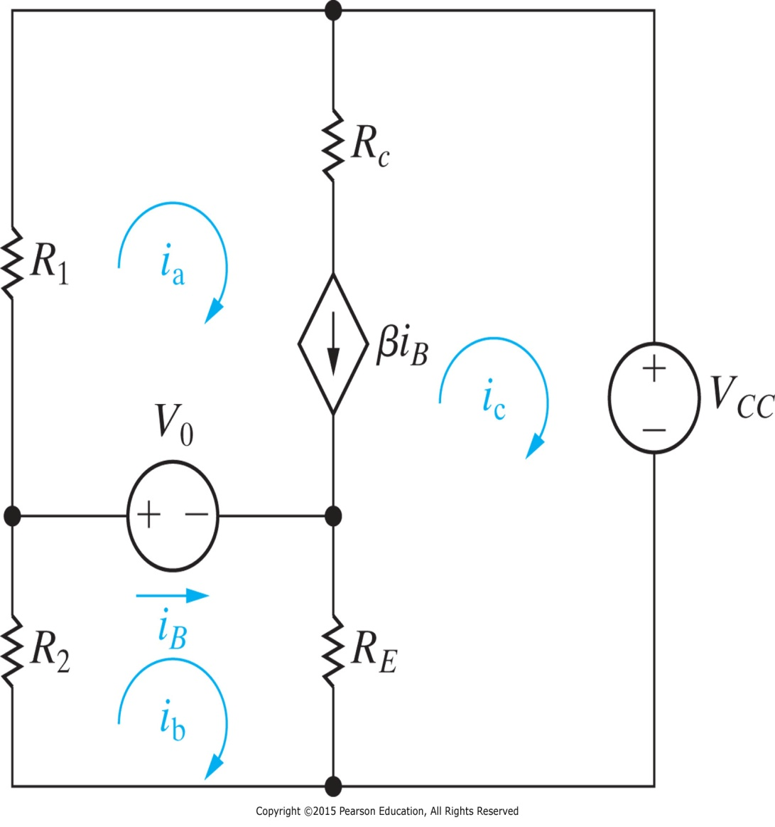
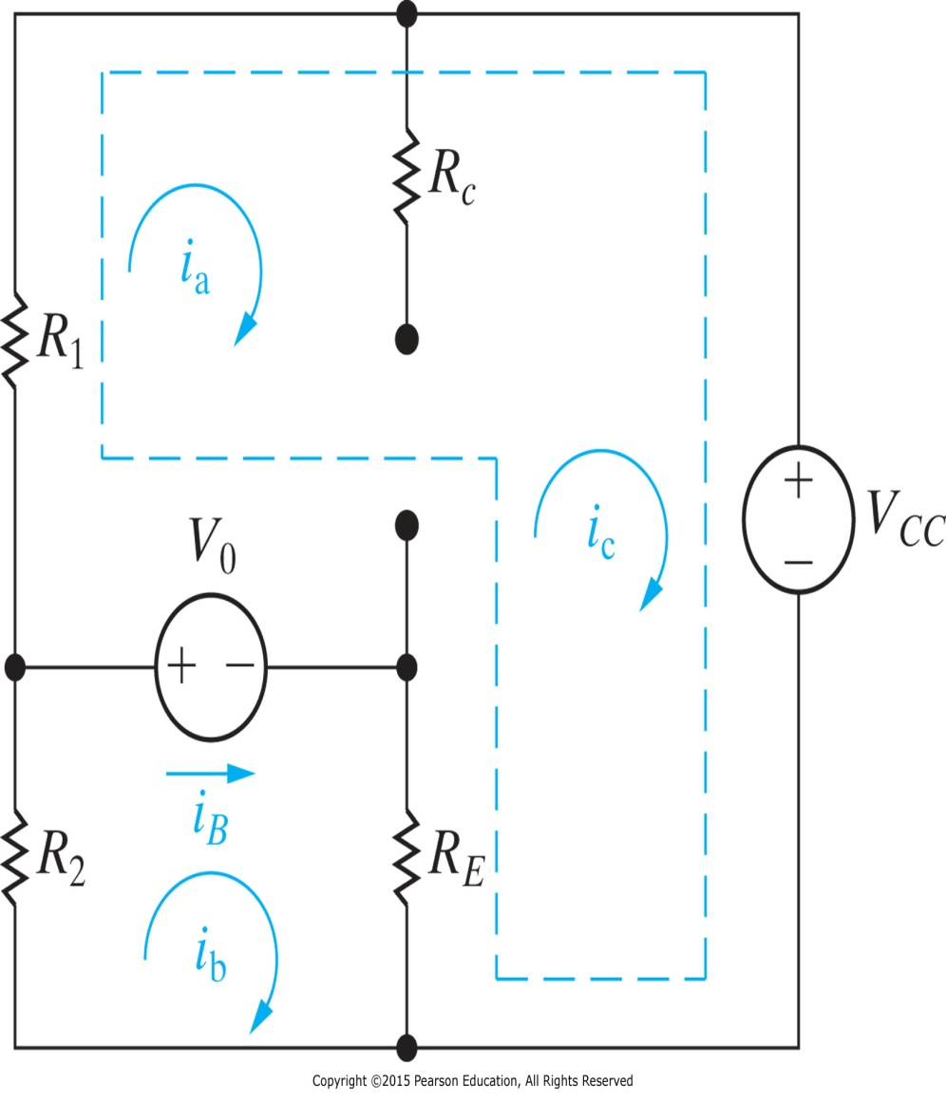
3.8 超网孔、超回路的概念
超网孔的实例二
超网孔：打破传统网孔的限制，把回路当网孔

Slide 76
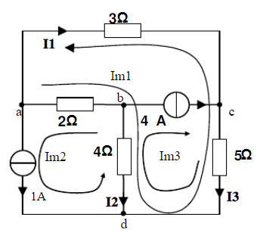
3.8 超网孔、超回路的概念
例1 求下图各支路电流
解
如图所示，选择三个超网孔，其中两个网孔已知电流
I_{m2} = 1A,
I_{m3} = 4A
(2+3+4+5)I_{m1}-(2+4)I_{m2}-(4+5)I_{m3} = 0
I_{m2} = 1A,
I_{m3} = 4A
I_{m3} = 3A
网孔定义：对平面电路，其内部不含任何支路的回路
超网孔：打破传统网孔定义的限制，把回路当做广义网孔，实现回路电流法和网孔电流法的统一

Slide 77
基本分析方法小结
（ 设电路具有 n个节点，b条支路）
 | 未知量 | 未知量总数 | 基本方程 | 特例 | 说明 | 限制
支路电流法 | 支路电流 | b | n-1个节点电流方程；b-(n-1) 个基本回路电压方程 |  | 可用n-1个基本割集取代n-1个节点 | 无
节点电压法 | 节点电压 | n-1 | n-1个节点电流方程； | 含无伴电压源 | 可用超节点(割集，基本割集)代替节点 | 无
网孔电流法 | 网孔电流 | b-(n-1) | b-(n-1)个 网孔电压方程 | 含无伴电流源 | 回路电流法 | 只适用平面电路
回路电流法 | 回路电流 | b-(n-1) | b-(n-1)个 独立回路电压方程 | 含无伴电流源 | 基本回路方程相互独立 | 无

Slide 78
节点电压法法的基本思路：
(1)选定参考节点，标定n-1个独立节点；
(2)对n-1个独立节点，以节点电压为未知量，列写其KCL方程；
(3)求解上述方程，得到n-1个节点电压；
(4)通过节点电压求各支路电流；
(5)其它分析。
标准方程：

Slide 79
网孔电流法的基本思路：
选网孔为独立回路，并确定其绕行方向；
以网孔电流为未知量，列写其KVL方程；
求解上述方程，得到 l 个网孔电流；
求各支路电流；
其它分析。
标准方程：

Slide 80
作业：
教材第4章习题 2，3，5，6，12，15，16，20，21，22，29，31，34，40，41，43，49，53，55，56，57。

Slide 81
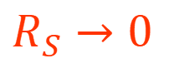
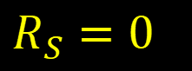
3.9 电源变换
1. 实际电压源的模型
伏安特性：
i
u
u_{s}
+
+
考虑内阻
理想
实际
_
u
_
0
i
_
+
一个好的电压源要求
$$R_{S}→0$$
理想电压源
$$R_{S}=0$$
注意
实际电压源不允许短路。因其内阻小，若短路，电流很大，可能烧毁电源。

Slide 82
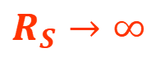

3.9 电源变换
2. 实际电流源的模型
伏安特性：
i
+
u
实际
理想
i_{Rs}
u
i_{s}
_
0
i
考虑内阻
一个好的电流源要求
$$R_{S}→∞$$
理想电流源
$$R_{S}=∞$$
注意
实际电流源不允许开路。因其内阻大，若开路，电压很高，可能烧毁电源。

Slide 83
3.9 电源变换
3.电压源和电流源的等效变换
实际电压源、实际电流源的两种模型可以进行等效变换，所谓的等效是指端口的电压、电流的约束关系(数学公式)不变。
i
i
+
+
+
实际电流源
u _{S}
实际电压源
i _{S}
_
u
G_{S}
_
u
R_{S}
_
_
+
u=u _{S} – iR_{S}
端口特性
i =I _{S} – G _{S} u
i = u _{S} /R_{S}– u/R_{S}
i _{S}=u _{S} /R_{S} G_{S}=1/R_{S}
比较可得等效条件

Slide 84
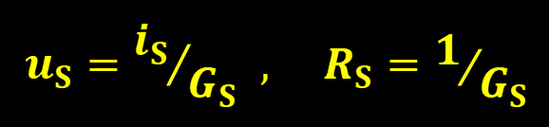

3.9 电源变换
i
小结
电压源变换为电流源：
i _{S}
+
G_{S}
u
i
+
+
转换
_
u _{S}
_
u
R_{S}
$$i_{s}={u_{s}}/{R_{S}} , G_{S}=1/{R_{S}}$$
_
电流源变换为电压源：
i
+
+
u _{S}
i
转换
_
u
i _{S}
+
R_{S}
_
G_{S}
u
_
$$u_{S}={i_{S}}/{G_{S}} , R_{S}=1/{G_{S}}$$
注意方向！

Slide 85
3.9 电源变换
注意
i
+
i
+
u _{S}
i _{S}
+
_
i
u
G_{S}
u
R_{S}
_
_
等效是对外部电路等效，对内部电路是不等效的。
理想电压源与理想电流源不能相互转换。（回忆无伴电压源）

Slide 86
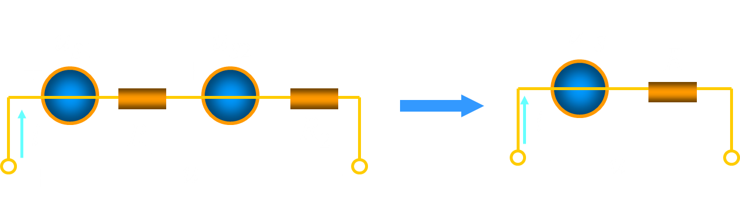
3.9 电源变换
例1
利用电源转换简化电路计算
1.
5A
+
I＝？
7Ω
3Ω
15V
I=0.5A
_
7Ω
7Ω
8V
4Ω
2A
+
复习

Slide 87
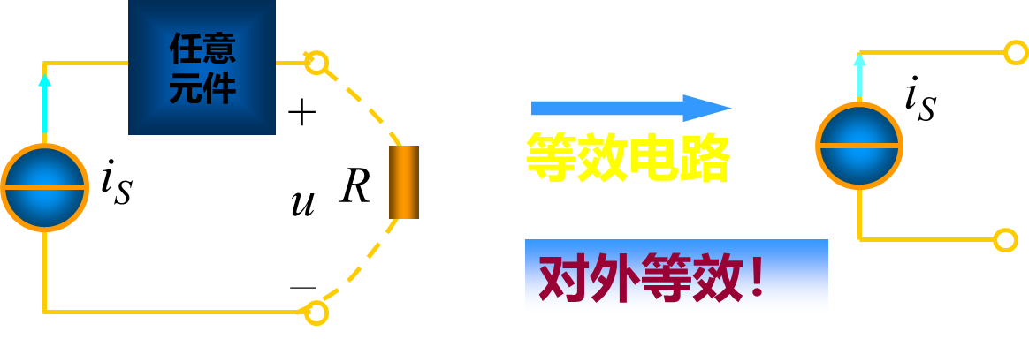
3.9 电源变换
例1
利用电源转换简化电路计算
2.
+
+
+
2A
6A
5Ω
10V
_
2.5Ω
U
+
5Ω
U=？
6A
_
10V
_
_
U=20V
复习
任意元件可以是电阻、（受控）电流压，（受控）电流源

Slide 88
3.9 电源变换
例2
把电路转换成一个电压源和一个电阻的串连
1.
+
+
10Ω
10V
10V
_
_
+
6A
10Ω
70V
_

Slide 89
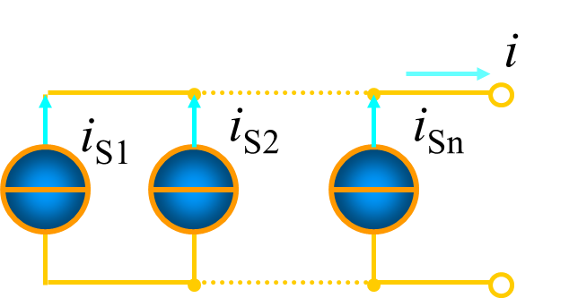
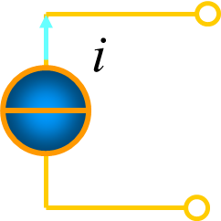
3.9 电源变换
1.
+
+
1A
6A
10V
10V
_
_
6A
10Ω
10Ω
+
7A
70V
10Ω
_
10Ω
复习

Slide 90
3.9 电源变换
例2
把电路转换成一个电压源和一个电阻的串连
2.
+
2A
6V
10Ω
_
+
6A
10Ω
66V
_

Slide 91
3.9 电源变换
2.
+
+
2A
6V
6V
_
_
6A
6A
10Ω
10Ω
+
6V
_
10Ω
10Ω
+
+
66V
60V
_
_

Slide 92
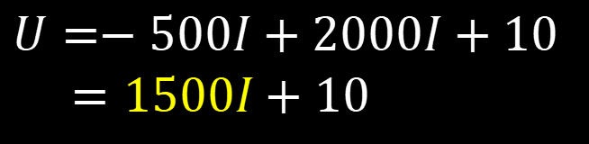
3.9 电源变换
例3
把电路转换成一个电压源和一个电阻的串连
1kΩ
500I
1kΩ
2kΩ
+
-
I
I
+
+
+
+
10V
0.5I
U
10V
U
_
_
_
_
1.5kΩ
I
$$U=−500I+2000I+10 \\ =1500I+10$$
+
+
10V
U
电阻实际上是一个电流控制的电压源
_
_

Slide 93
3.10 戴维南和诺顿等效电路
工程实际中，常常碰到只需研究某一支路的电压、电流或功率的问题。
对所研究的支路而言，电路的其余部分就是一个有源二端网络，该部分电路可等效变换为较简单的含源支路(戴维南：电压源与电阻的串联；诺顿：电流源与电阻的并联), 由此可使电路的分析和计算简化。
戴维南定理和诺顿定理则给出了等效含源支路及其计算方法。

Slide 94
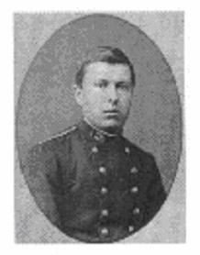
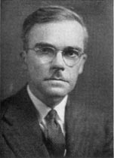
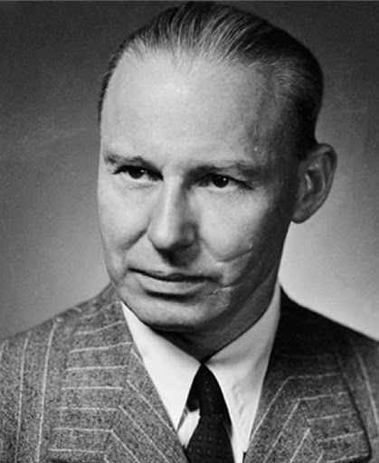
3.10 戴维南和诺顿等效电路
戴维南
法国人
诺顿
美国人
迈尔
德国人
Léon Charles Thévenin
Edward Lawry Norton
Hans Ferdinand Mayer
École polytechnique
Bell Labs
Siemens
1857-1926
1898-1983
1895-1980
諾頓定理是戴維寧定理的一個延伸，於1926年由兩人分別提出，他們分別是西門子公司汉斯·费迪南德·迈尔及貝爾實驗室爱德华·劳里·诺顿,也叫Mayer-Norton theorem迈尔诺顿定律。
實際上迈尔是兩人中唯一有在這課題上發表過論文的人“On the equivalent-circuit scheme of the amplifier tube”. Telegraph and Telephony, 15:335-337, 1926，諾頓则在貝爾實驗室內部用的一份专利申请书上提及過他的發現，两者时间均是1926.11月。
迈尔还是著名的奥斯陆报告(Oslo report)，军事情报史上最惊人的泄密事件之一。迈尔于1943年因收听BBC并批评纳粹政权被逮捕，但纳粹当局当时并不知道奥斯陆报告的存在。由于他导师勒纳(Lenard)的说情，他被免于死刑。讽刺的是，他的导师是纳粹支持者。

Slide 95
3.10 戴维南和诺顿等效电路
1. 戴维南等效电路（戴维南定理）
任何一个线性含源一端口网络（包括独立电源、线性电阻和受控源），对外电路来说，总可以用一个电压源和电阻的串联组合来等效置换；此电压源的电压等于外电路断开时端口处的开路电压u_{oc} ，而电阻等于一端口的输入电阻（或等效电阻R_{eq} ）。
线性电路（网络）是指完全由线性元件、独立源或线性受控源构成的电路。
i
a
i
a
R_{eq}
+
A
+
+
u
u
-
U_{oc}
b
-
-
b

Slide 96
3.10 戴维南和诺顿等效电路
2. 定理的应用
（1）开路电压U_{oc}
戴维南等效电路中的电压源等于将外电路断开时的开路电压U_{oc}，U_{oc}的计算可选择前面学过的任意方法（系统化的分析方法或等效变换的方法）。
（2）等效电阻（输入电阻）的计算
纯电阻电路计算：电阻变换
外加电源法（内部独立电源全部置零）
开路电压短路电流法 （保留内部独立电源）
究竟用哪种方法，具体问题具体分析，以计算简便为好

Slide 97
3.10 戴维南和诺顿等效电路
（1）当网络内部仅含电阻可采用电阻串并联和△－Y互换的方法计算等效电阻；
（2）外加电源法（加电压求电流或加电流求电压）；
a
i
a
N
N
+
i
+
R_{eq}
u
R_{eq}
u
–
–
b
b
计算方法：
将一端口网络内部独立电源全部置零(电压源短路，电流源开路)后，在端口加电压源求得电流，或在端口加电流源求得电压，然后求电压与电流的比值即为无源一端口网络的输入电阻。

Slide 98
3.10 戴维南和诺顿等效电路
例
用外加电源法计算下例一端口电路的输入电阻
i₁
R₂
R₂
i₂
无源电阻网络
R₃
R₃
R₁
+
R₁
u_{S}
_
解
先把有源网络的独立源置零：电压源短路；电流源开路，再求输入电阻。
对于简单电路，独立源置零后，不必设出电压电流，可直接按电阻变换求出（电阻变换由U-I关系推出）

Slide 99
3.10 戴维南和诺顿等效电路
例
用外加电源法计算下例一端口电路的输入电阻
外加电压源
6i₁
6i₁
6Ω
－
+
6Ω
－
+
i
+
+
U_{S}
3Ω
3Ω
U
_
i₁
i₁
_
把有源网络的独立源置零,电压源短路,电流源开路, 再设定端口电压U, 电流i, 求输入电阻R_{in}=U/i。

Slide 100
3.10 戴维南和诺顿等效电路
（3）开路电压短路电流法。
a
R_{eq}
i
+
+
u
U_{oc}
-
b
-
计算方法：
将一端口网络两个端子处设为开路，求端子两端电压；再将两个端子处设为短路，求出短路电流，两者相除即得到等效电阻。
注意：
采用外接电源法时，内部独立电源置零；
采用开路电压、短路电流法，应保留网络内部的独立电源；
开路电压短路电流取非关联参考方向时，R_{eq}公式加负号
外接电源法和开路电压短路电流法适应性较强

Slide 101
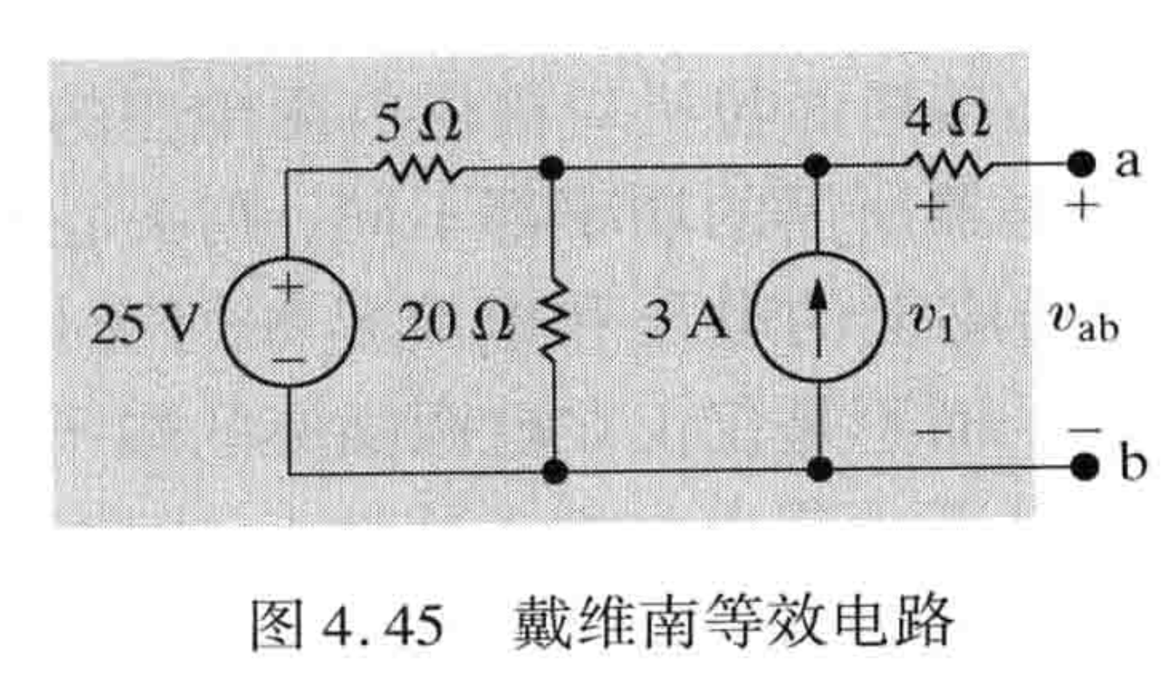
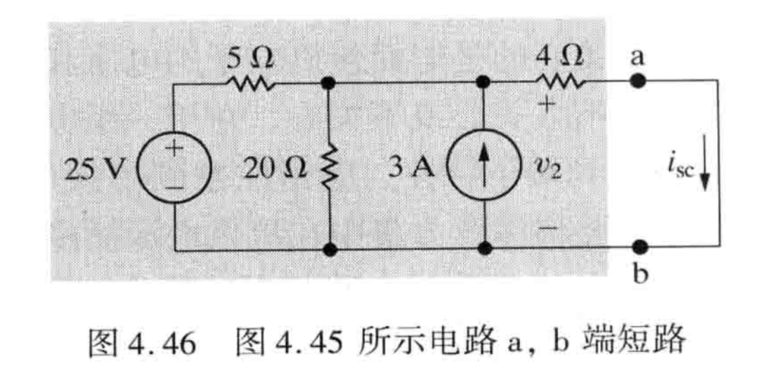
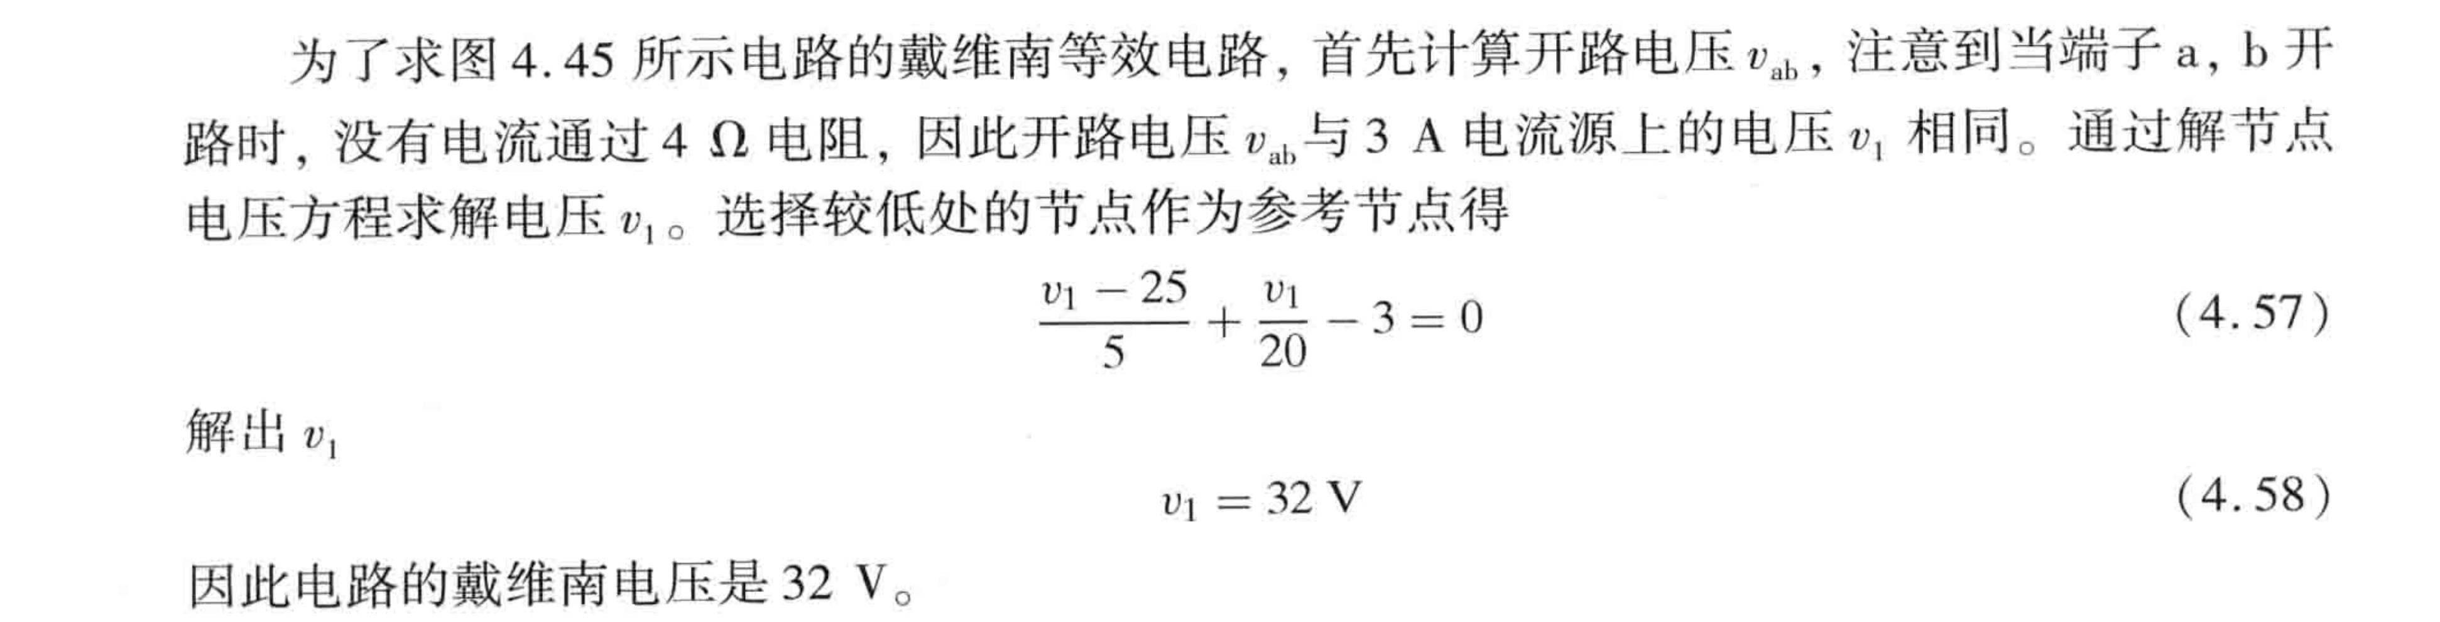
3.10 戴维南和诺顿等效电路
例
用开路电压短路电流法计算下图所示戴维南等效电路
c
d
对节点c列KCL方程：

Slide 102
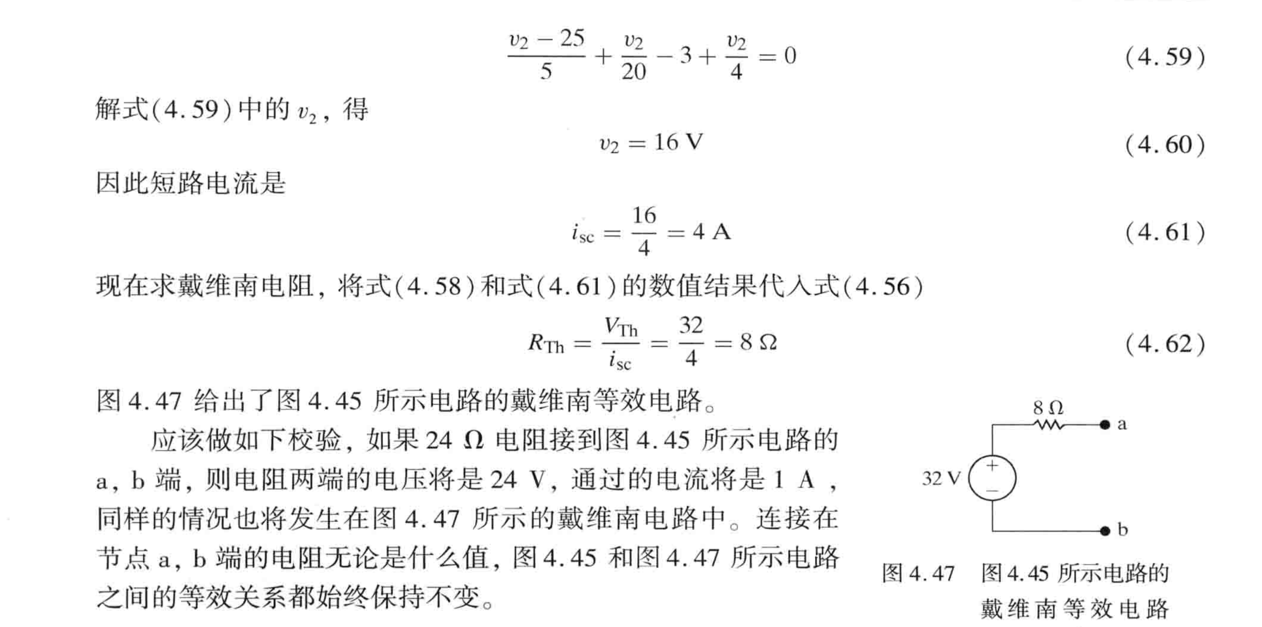
3.10 戴维南和诺顿等效电路
d
对节点d列KCL方程：

Slide 103
3.10 戴维南和诺顿等效电路
注意
复习:
线性电路（网络）是指完全由线性元件、独立源或线性受控源构成的电路。
外电路可以是任意的线性或非线性电路，外电路发生改变时，线性含源一端口网络的等效电路不变 (伏-安特性等效)。
AA
线性含源网络
外电路
R_{eq}
i
+
N
+
+
i
A
N
+
i
u
u
u
U_{oc}
-
-
-
-
举例：
如果左图含源一端口网络A等效于右图AA电压源与电阻串联，则无论外部电路N如何变化，A与AA网络的等效关系始终保持不变

Slide 104
3.10 戴维南和诺顿等效电路
当一端口内部含有受控源时，控制电路与受控源必须包含在被化简的同一部分电路中。即端口内的受控源只能受端口内部某些电流、电压的控制
A
C
a
R_{eq}
i
+
+
N
+
A
N
i
i
+
u
b
u
u
-
-
U_{oc}
-
-
比如我们要研究C图里面的N图的电压或电流, 可将C分为A和N两部分，A是线性含源的电路，N则是我们要研究的而不能继续化简的电路。按照戴维南定理将A图化简为电压源和电阻的串联，再接上N图，进而求解N图, 化简的时候N是不变的，只化简A图。
如果有受控源，则受控源和控制量必须同时在A里或C里。
如果A里有受控源，而控制量在N中，则N的变化会导致化简后的A等效关系的变化；
如果N里有受控源，控制量在A里，比如某个支路的电压或电流，则在将A按戴维南定理化简之后，控制量消失，N里的受控源则无法求解。

Slide 105
3.10 戴维南和诺顿等效电路
只含独立源的电路
a
例1
计算R_{x}分别为1.2Ω、5.2Ω时的电流
4Ω
6Ω
R_{x}
I
解
节点电压或回路电流等电路分析方法均可求解
6Ω
b
4Ω
10V
+
–
例2
计算R_{x}分别为1Ω、 2Ω 、 3Ω …..10000Ω时分别的电流？
需要解10000个方程组
a
R_{x}支路做为N，其他部分为A
再用戴维南定理化简A部分
这样只用解1w个方程即可
解
A
+
N
b
u
-

Slide 106
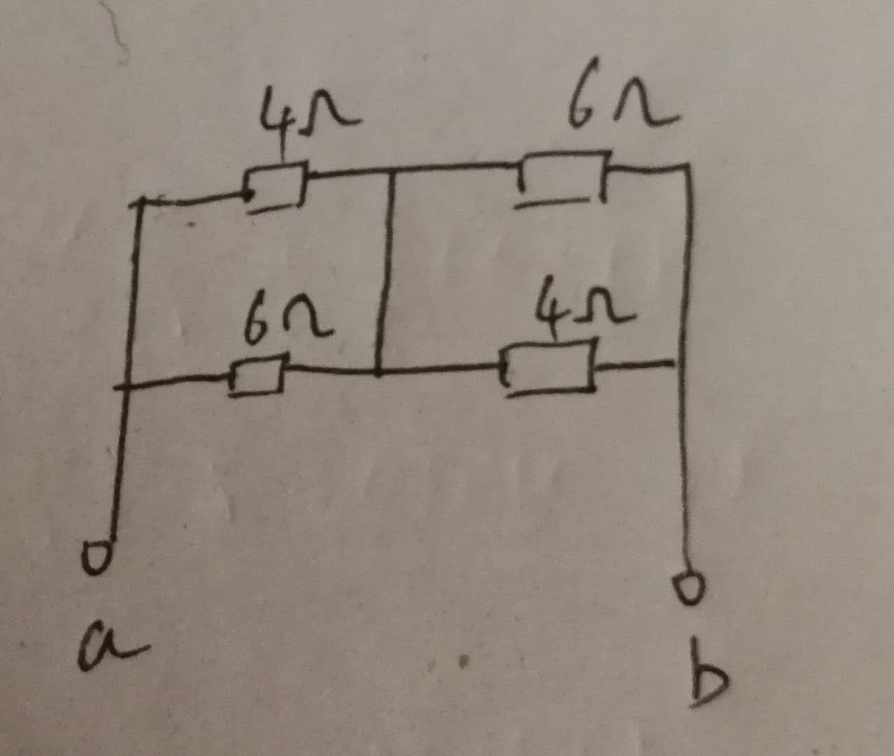
3.10 戴维南和诺顿等效电路
U₂
+ U₂-
1A
求开路电压
+
–
10V
0V
4Ω
a
4Ω
+
+
6Ω
U_{oc} = U_{a} - U_{b}
= (10- U₂ )–(10- U₁ ) U₁ – U₂ = 6 - 4= 2V
6Ω
U_{oc}
U_{oc}
+ U₁ -
-
U₁
1A
-
+
–
b
6Ω
b
6Ω
4Ω
10V
4Ω
10V
+
–
求等效电阻R_{eq} (外接电源法：独立源置零)
+
–
R_{eq}=4//6+6//4= 4.8Ω
电压与参考点无关
I
a
(电压源短路，电流源开路)
R_{x} =1.2Ω时，
+
R_{eq}
I= U_{oc} /(R_{eq} + R_{x}) =0.333A
U_{oc}
R_{x}
R_{x} =5.2Ω时，
–
b
I= U_{oc} /(R_{eq} + R_{x}) =0.2A

Slide 107
3.10 戴维南和诺顿等效电路
注意
计算含受控源电路的等效电阻可用外加电源法或开路、短路法，以计算简便的方法为好。
例2
求负载R_{L}消耗的功率
A
N电路可以不止包括目标元件
4I₁
N
a
50Ω
I₁
+
50Ω
A
N
+
100Ω
R_{L}
5Ω
b
u
-
40V
50V
–
+
–
思考：为什么这么选择N？

Slide 108
3.10 戴维南和诺顿等效电路
_{转换为受控电压源}
解
4I₁
求开路电压U_{oc}
50Ω
I₁
50Ω
+
100Ω
40V
_{KVL:}
–
50Ω
200I₁
+
–
I₁
+
50Ω
+
100Ω
U_{oc}
40V
–
–

Slide 109
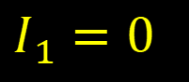

3.10 戴维南和诺顿等效电路
50Ω
200I₁
+
–
求等效电阻R_{eq}
I₁
+
50Ω
用开路电压、短路电流法
+
100Ω
U_{oc}
40V
–
–
$$I_{\text{sc}}=40/100=0.4A$$
$$I_{1}=0$$
50Ω
50Ω
I_{sc}
+
40V
–

Slide 110



3.10 戴维南和诺顿等效电路
R_{eq}
25Ω
I_{L}
5Ω
+
－
U_{oc}
10V
50V
–
＋
求短路电流可以直接短路掉100Ω电阻以及受控电压源
50V电压源的存在使得短路后要列方程组
太过极端，A/N划分要合理

Slide 111

3.10 戴维南和诺顿等效电路
理想电流表内阻为0
理想电压表内阻无穷大
理想电流源内阻无穷大
理想电压源内阻为0
例3
已知开关S
线性
含源
网络
3
S
+
1
2
+
1A
1
A
＝2A
A
V
U
5Ω
2
V
＝4V
-
－
求开关S打向3，电压U等于多少。
解
+
2Ω
1A
+
4V
U
5Ω
－
－
工程实验过程中如何判断？

Slide 112

3.10戴维南和诺顿等效电路
3. 诺顿等效电路定理（诺顿定理）
任何一个含源线性一端口电路，对外电路来说，可以用一个电流源和电阻的并联组合来等效置换；电流源的电流等于该一端口的短路电流，电阻等于该一端口的输入电阻（等效电阻）。
a
I_{sc}
a
A
i
+
R_{eq}
u
-
b
b
一般情况下，戴维南等效电路和诺顿等效电路可互换，电路参数间的关系为
$U_{\text{oc}}=$ $R_{eq}$ $i_{SC}$
诺顿等效电路与戴维南定理一样可严格证明。

Slide 113
3.10戴维南和诺顿等效电路
例1
求电流I
N
A
10Ω
–
10Ω
–
4Ω
2Ω
I_{sc}
2Ω
24V
24V
I
12V
12V
I₁
–
I₁
I₂
+
–
I₂
+
+
+
求短路电流I_{sc}
注意I_{sc}方向：从上而下
A
+
I₁ =12/2=6A
a
I_{sc}
I_{sc}
R_{eq}
I₂=(24+12)/10=3.6A
b
I_{sc}=-I₁-I₂=- 3.6-6=-9.6A
–

Slide 114
3.10戴维南和诺顿等效电路
求等效电阻R_{eq}
外加电源法,独立源置零
10Ω
R_{eq}
2Ω
R_{eq} =10//2=1.67 Ω
诺顿等效电路:
应用分流公式
A
-9.6A
4Ω
I =2.83A
1.67Ω
I

Slide 115
3.10戴维南和诺顿等效电路
例2
求电压U
A
6Ω
6Ω
3Ω
6Ω
a
1A
+
+
6Ω
3Ω
U
24V
–
–
b
本题用诺顿定理求比较方便。
因a、b处的短路电流比开路电压容易求。

Slide 116
3.10戴维南和诺顿等效电路
6Ω
e
6Ω
3Ω
6Ω
I₂
d
c
a
I₁
+
6Ω
3Ω
I_{sc}
24V
–
b
解
求短路电流I_{sc}

Slide 117
3.10戴维南和诺顿等效电路
求等效电阻R_{eq}
6Ω
6Ω
3Ω
6Ω
外加电源法,独立源置零
a
R_{eq}
6Ω
3Ω
b
a
诺顿等效电路:
I_{sc}
1A
＋
4Ω
U
3A
－
b

Slide 118


3.10戴维南和诺顿等效电路
注意
若一端口网络的等效电阻 R_{eq}= 0，该一端口网络只有戴维南等效电路，无诺顿等效电路。
若一端口网络的等效电阻 R_{eq}=∞，该一端口网络只有诺顿等效电路，无戴维南等效电路。
A
a
a
＋
A
I_{sc}
R_{eq}=0
U_{oc}
R_{eq}=∞
b
－
b

Slide 119
3.11 最大功率传输（定理）
一个含源线性一端口电路，当所接负载不同时，一端口电路传输给负载的功率就不同。讨论负载为何值时能从该一端口电路获取最大功率，以及最大功率是多少的问题是有工程意义的。
R_{eq}
i
A
负
载
i
+
+
u
U_{oc}
R_{L}
–
–
应用戴维南定理

Slide 120
3.11 最大功率传输（定理）
R_{L}多少P最大呢？
P对R_{L}求导：
最大功率匹配条件

Slide 121
3.11 最大功率传输（定理）
a
例
R_{L}为何值时能获得最大功率，并求最大功率
10Ω
2A
I₁
I₂
R_{L}
+
即是求R_{eq}
U_{R}
20Ω
–
+
解
求开路电压U_{oc}
20V
–
b
欧姆定律
a
10Ω
2A
I₁
I₂
＋
+
U_{oc}
U_{R}
20Ω
–
+
－
20V
–
b

Slide 122

3.11 最大功率传输（定理）
求等效电阻R_{eq}
注意U/I方向
外加电源法,独立源置零
(电压源短路，电流源开路)
a
10Ω
I
+
I₁
I₂
U
+
U_{R}
20Ω
_
–
b
由最大功率传输定理得:
时其上可获得最大功率

Slide 123
3.11 最大功率传输（定理）
注意
最大功率传输定理用于一端口电路给定, 负载电阻可调的情况;
计算最大功率问题结合应用戴维南定理或诺顿定理最方便.

Slide 124
3.12 叠加原理
1. 叠加原理
在线性电路中，任一支路的电流(或电压)可以看成是电路中每一个独立电源单独作用于电路时，在该支路产生的电流(或电压)的代数和。
1
i₃
G₁
i₂
G₂
G₃
2 .定理的证明（了解）
i_{s1}
+
+
u_{s2}
u_{s3}
应用结点法：
–
–
(G₂+G₃)u_{n1}=G₂u_{s2}+G₃u_{s3}+i_{S1}
电流源串电阻的支路，不参与节点的自导互导的计算

Slide 125



3.12 叠加原理
1
$$u_{n1}=\frac{G_{2}u_{S2}}{G_{2}+G_{3}}+\frac{G_{3}u_{S3}}{G_{2}+G_{3}}+\frac{i_{S1}}{G_{2}+G_{3}}$$
i₂
G₂
i₃
G₃
G₁
i_{s1}
+
+
u_{s2}
u_{s3}
或表示为：
–
–
$$u_{n1}=a_{1}i_{S1}+a_{2}u_{s2}+a_{3}u_{S3} \\ =u_{n1}^{(1)}+u_{n1}^{(2)}+u_{n1}^{(3)}$$
1
例如：
G₂
i₃
$$u_{n1}^{(1)}=\frac{i_{S1}}{G_{2}+G_{3}}$$
i_{s1}
i₂
G₃
(电压源短路，电流源开路)

Slide 126



3.12 叠加原理
1
i₂
G₂
i₃
G₃
$$u_{n1}=\frac{G_{2}u_{S2}}{G_{2}+G_{3}}+\frac{G_{3}u_{S3}}{G_{2}+G_{3}}+\frac{i_{S1}}{G_{2}+G_{3}}$$
G₁
i_{s1}
+
+
u_{s2}
u_{s3}
–
–
支路电流为：
$$i_{2}=(u_{n1}−u_{S2})G_{2}=(\frac{{−G}_{3}G_{2}}{G_{2}+G_{3}})u_{S2}+\frac{G_{3}G_{2}u_{S3}}{G_{2}+G_{3}}+\frac{G_{2}i_{S1}}{G_{2}+G_{3}} \\ =b_{1}i_{S1}+b_{2}u_{S2}+b_{3}u_{S3}=i_{2}^{(1)}+i_{2}^{(2)}+i_{2}^{(3)}$$
$$i_{3}=(u_{n1}−u_{S3})G_{3}=(\frac{G_{3}G_{2}}{G_{2}+G_{3}})u_{S2}+(\frac{{−G}_{3}G_{2}}{G_{2}+G_{3}})u_{S3}+\frac{G_{3}i_{S1}}{G_{2}+G_{3}} \\ =i_{3}^{(1)}+i_{3}^{(2)}+i_{3}^{(3)}$$

Slide 127
3.12 叠加原理
结论
节点电压和支路电流均为各电源的一次函数，都可以由独立源（包括电流源电压源）的线性组合表达
节点电压和支路电流均可看成各独立电源单独作用时，产生的响应之叠加，如下图所示：

Slide 128

3.12 叠加原理
i₃
=
G₁
i₂
G₂
G₃
G₁
G₂
G₃
i_{s1}
+
+
i_{s1}
u_{s2}
u_{s3}
–
–
三个电源共同作用
i_{s1}单独作用
G₁
G₃
G₁
G₃
+
+
+
+
u_{s2}
u_{s3}
–
–
u_{s2}单独作用
u_{s3}单独作用

Slide 129

3.12 叠加原理
线性电路：是指完全由线性元件、独立源或线性受控源构成的电路。
3. 几点说明
叠加原理只适用于线性电路。
一个电源作用，其余电源为零
电压源为零 — 短路。
电流源为零 — 开路。
功率不能叠加 (功率为电压和电流的乘积，为电源的二次函数)。
$$（I_{1}\text{+}{\text{I}}_{2}）^{2}\text{=}{\text{I}}_{1}^{2}+2I_{1}I_{2}+I_{2}^{2}≠I_{1}^{2}+I_{2}^{2}$$

Slide 130
3.12 叠加原理
u, i叠加时要注意各分量的参考方向。
含受控源(线性)电路亦可用叠加，但受控源应始终保留。
4. 叠加原理的应用
例1
求电压源的电流及功率
10Ω
4Ω
70V
2A
+
－
解
画出分电路图
2Ω
5Ω
I

Slide 131

3.12 叠加原理
(电压源短路，电流源开路)
2A
10Ω
70V
10Ω
4Ω
4Ω
I ⁽¹⁾
＋
+
－
2Ω
5Ω
2Ω
I ^{(2）}
5Ω
2A电流源作用，电桥平衡：
两个简单电路
70V电压源作用：
$$P=\text{70}×\text{15}=\text{1050}\text{W}$$
发出功率1050W
应用叠加原理使计算简化
u, i 取非关联参考方向，发出功率

Slide 132
3.12 叠加原理
注意
叠加方式是任意的，可以一次一个独立源单独作用，也可以一次几个独立源同时作用，取决于使分析计算简便。
非彻底拆分技巧：
拆的太碎，求解简单，但求解分量太多；
如果拆的不够彻底，电源太多，求解时还要用网孔电流或节点电压法

Slide 133
3.12 叠加原理
3A
例2
计算电压u
＋
－
6Ω
3Ω
u
解
画出分电路图
－
＋
1Ω
3A电流源作用：
6V
12V
2A
＋
－
其余电源作用：
3A
＋
－
＋
－
6Ω
i ⁽²⁾
3Ω
u⁽²⁾
u⁽¹⁾
＋
－
＋
1Ω
6Ω
3Ω
1Ω
6V
12V
2A
＋
－

Slide 134

3.12 叠加原理
5.齐性原理
线性电路中，所有激励(独立源)都增大(或减小)同样的倍数，则电路中响应(电压或电流)也增大(或减小)同样的倍数。
线性电路中，电路中的任意支路的电压和电流都可以由独立源的线性组合表达
注意
当激励只有一个时，则响应与激励成正比。
具有可加性。

Slide 135
3.12 叠加原理
例4
封装好的电路如图，已知下列实验数据：
研究激励和响应关系的实验方法
解
根据叠加原理
u _{S}
代入实验数据：
＋
－
i_{S}
无源
线性
网络
i

Slide 136
3.12 叠加原理
例
R_{L}=2Ω R₁=1 Ω R₂=1 Ω u_{s}=51V，
求电流 i
21A
R₁
8A
R₁
3A
R₁
i
i '=1A
+
–
+
–
+
–
+
21V
8V
3V
+
+
u_{s}
R₂
13A
R₂
5A
R₂
R_{L}
2V
–
–
2A
–
u_{s}'=34V
解
采用倒推法：设 i'= 1A，可算出us’= 34V
则

Slide 137
3.12 一个补充--替代定理
1.替代定理
对于给定的任意一个电路，若某一支路电压为u_{k}、电流为i_{k}，那么这条支路就可以用一个电压等于u_{k}的独立电压源，或者用一个电流等于i_{k}的独立电流源，或用R=u_{k}/i_{k} 的电阻来替代，替代后电路中全部电压和电流均保持原有值(解答唯一)。

Slide 138
3.12 一个补充--替代定理
+
u_{k}
–
i_{k}
+
支
路
k
u_{k}
i_{k}
–
i_{k}
+
不管是不是线性电路都满足
R=u_{k}/i_{k}
u_{k}
–

Slide 139
3.12 一个补充--替代定理
2. 定理的证明
i_{k}
+
+
A
支
路
k
A
u_{k}
u_{k}
–
–
i _{k}
A
+
+
支
路
k
u_{k}
u_{k}
–
－
短路
–
u_{k}
＋
－
＋
u_{k}

Slide 140
3.12一个补充--替代定理
例
求图示电路的支路电压和电流
5Ω
5Ω
i₁
＋
解
＋
i₂
i₃
110V
u
10Ω
10Ω
－
－
替代
5Ω
5Ω
替代以后（重新验证）：
i₁
i₂
i₃
＋
＋
110V
10Ω
－
－
60V
注意
替代后各支路电压和电流完全不变。

Slide 141
3.12一个补充--替代定理
原因
替代前后KCL、KVL关系相同，其余支路的u、i关系不变（没有改变电路的拓扑结构）。
用u_{k} 替代后，其余支路电压不变(KVL)，其余支路电流也不变，故第k条支路i_{k} 也不变(KCL)。
用i_{k} 替代后，其余支路电流不变(KCL)，其余支路电压不变，故第k条支路u_{k} 也不变(KVL)。
注意
替代定理既适用于线性电路，也适用于非线性电路（区别于叠加定理）。

Slide 142
3.12一个补充--替代定理
3. 替代定理的应用
例
求电流I₁
5Ω
3Ω
6Ω
1Ω
6Ω
解
用替代：
I₁
4Ω
+
+
2Ω
＋
6V
3V
7V
–
－
－
4A
I₁
4Ω
2Ω
叠加原理：
＋
4A
7V
－
同样的功能，更少的元件，降低成本！

Slide 143
3.12一个补充--替代定理
重点
熟练掌握电路方程的各种列写方法
（特别是节点电压法、网孔电流法）
电源变换
戴维南与诺顿等效电路
叠加原理

Slide 144
复习： 戴维南等效电路
1. 戴维南等效电路（戴维南定理）
任何一个线性含源一端口网络（包括独立电源、线性电阻和受控源），对外电路来说，总可以用一个电压源和电阻的串联组合来等效置换；此电压源的电压等于外电路断开时端口处的开路电压u_{oc} ，而电阻等于一端口的输入电阻（或等效电阻R_{eq} ）。
线性电路（网络）是指完全由线性元件、独立源或线性受控源构成的电路。
i
a
i
a
R_{eq}
+
A
+
+
u
u
-
U_{oc}
b
-
-
b

Slide 145
复习： 戴维南等效电路
2. 定理的应用
（1）开路电压U_{oc}
戴维南等效电路中的电压源等于将外电路断开时的开路电压U_{oc}，U_{oc}的计算可选择前面学过的任意方法（系统化的分析方法或等效变换的方法）。
（2）等效电阻（输入电阻）的计算
纯电阻电路计算：电阻变换
外加电源法（内部独立电源全部置零）
开路电压短路电流法 （保留内部独立电源）
究竟用哪种方法，具体问题具体分析，以计算简便为好

Slide 146
复习：诺顿等效电路
任何一个含源线性一端口电路，对外电路来说，可以用一个电流源和电阻的并联组合来等效置换；电流源的电流等于该一端口的短路电流，电阻等于该一端口的输入电阻（等效电阻）。
a
I_{sc}
a
A
i
+
R_{eq}
u
-
b
b
一般情况下，戴维南等效电路和诺顿等效电路可互换，电路参数间的关系为
$U_{\text{oc}}=$ $R_{eq}$ $i_{SC}$
诺顿等效电路与戴维南定理一样可严格证明。

Slide 147

复习： 最大功率传输（定理）
一个含源线性一端口电路，当所接负载不同时，一端口电路传输给负载的功率就不同。讨论负载为何值时能从该一端口电路获取最大功率，以及最大功率是多少的问题是有工程意义的。
R_{eq}
i
A
负
载
i
+
+
u
U_{oc}
R_{L}
–
–

Slide 148
复习： 叠加原理
1. 叠加原理
在线性电路中，任一支路的电流(或电压)可以看成是电路中每一个独立电源单独作用于电路时，在该支路产生的电流(或电压)的代数和。
1
i₃
G₁
i₂
G₂
G₃
i_{s1}
+
+
u_{s2}
u_{s3}
–
–

Slide 149
复习： 叠加原理
线性电路：是指完全由线性元件、独立源或线性受控源构成的电路。
3. 几点说明
叠加原理只适用于线性电路。
一个电源作用，其余电源为零
电压源为零 — 短路。
电流源为零 — 开路。
功率不能叠加 (功率为电压和电流的乘积，为电源的二次函数)。
$$（I_{1}\text{+}{\text{I}}_{2}）^{2}\text{=}{\text{I}}_{1}^{2}+2I_{1}I_{2}+I_{2}^{2}≠I_{1}^{2}+I_{2}^{2}$$

Slide 150
复习：替代定理
1.替代定理
对于给定的任意一个电路，若某一支路电压为u_{k}、电流为i_{k}，那么这条支路就可以用一个电压等于u_{k}的独立电压源，或者用一个电流等于i_{k}的独立电流源，或用R=u_{k}/i_{k} 的电阻来替代，替代后电路中全部电压和电流均保持原有值(解答唯一)。

Slide 151
作业：教材第4章习题 2，3，5，6，12，15，16，20，21，22，29，31，34，40，41，43，49，53，55，56，57。
作业，教材第4章习题 60， 62，63，64，66，67，68，69，71， 73，74，76，78，82，83，87，92，93，96，98，99， 102， 103。

Slide 152

谢谢！

